Slide 1
机械制造基础
ECUST
贾云飞（机械与动力工程学院）
yfjia@ecust.edu.cn

Slide 2

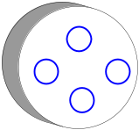
课程性质
性质：机械制造基础(金属工艺学)是一门有关制造金属零件常用的加工及工艺方法的综合性技术基础课。
加工方法
  铸造
  压力加工
  焊接
  热处理
  切削加工
用材（金属及合金）
  钢材、锻件、铸件等。
热加工工艺
金属材料
毛坯
改善金属材料或毛坯的加工性能和力学性能
冷加工工艺
金属材料或毛坯
零件

Slide 3
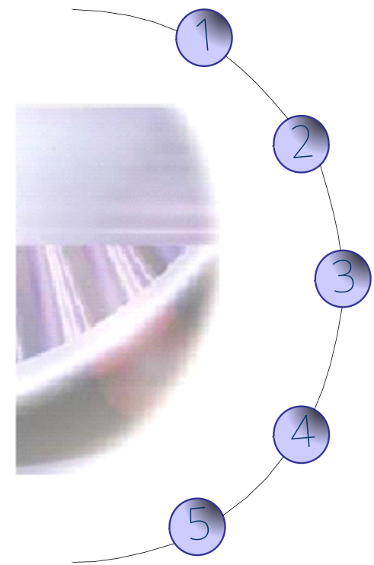
课程主要内容
金属材料导论(工程材料)
切削加工
铸造
铸
造
压
力
加
工
焊
接
金属压力加工
焊接
金属材料导论
切削加工

Slide 4
汽车生产物流示意图
压力加工
车身装配
油漆
内部装饰
变速箱装配
锻造
热处理
机械加工
自动线
发动机装配
发动机试验
底盘装配
车身安装 最后试验
机械加工
热处理
驱动桥装配
轮胎装配

Slide 5
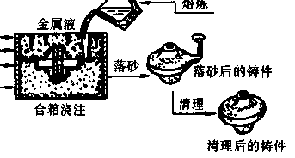
第二篇 铸造
定义：
  将液态金属浇注到具有与零件形状、尺寸相适应的铸型型腔中，待其冷却凝固，以获得毛坯或零件的生产（成形）方法，称为铸造，是生产金属零件和毛坯的主要形式之一。

Slide 6
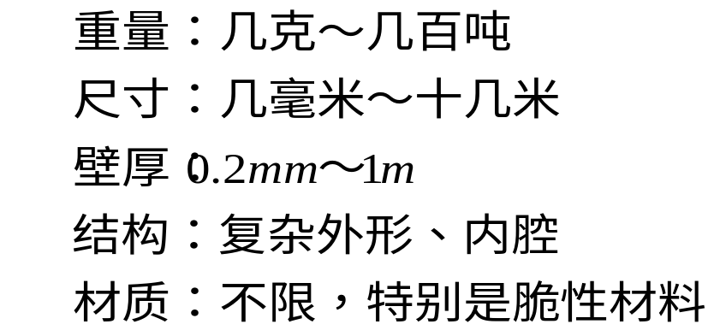
铸造的特点
与其他零件成形工艺相比，铸造成形具有生产成本低，工艺灵活性大，不受零件尺寸大小及形状结构复杂程度限制等特点。铸造不仅是生产毛坯的基本方法，而且用精密铸造还可制得精度高和表面粗糙度低的零件。
优点：1．具有较强的适应性
2．铸件成本低
原材料：来源广、价格低、投资少、易生产
铸件：机械加工量相对较小，成本低
缺点: 1．废品率较高，生产过程难以控制；
2．铸件力学性能较差；
3．砂型铸造铸件精度较差。

Slide 7
本篇的内容
铸造工艺基础
  液体合金的充型
  凝固与收缩
  铸造内应力、变形和裂纹
常用合金铸件的生产
  砂型铸造
  特种铸造
  铸件结构设计

Slide 8
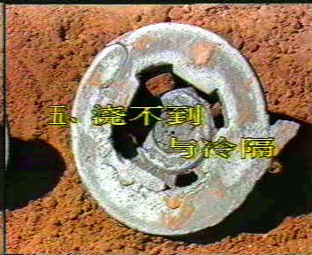
第一章 铸造工艺基础
（一）合金的铸造性能
合金的铸造性能是合金铸造成型所表现的工艺性能，主要包括流动性、收缩性等。合金的铸造性能是选择铸造合金、确定铸造工艺方案及进行铸件结构设计的依据，合金铸造性能的好坏，直接影响铸件质量。
充型能力
液态金属充满铸型，获得尺寸精确、轮廓清晰的铸件，取决于充型能力。在液态合金充型过程中，一般伴随着结晶现象，若充型能力不足，在型腔被填满之前，形成的晶粒将充型的通道堵塞，金属液被迫停止流动，铸件将产生浇不足或冷隔等缺陷。

Slide 9
第一章 铸造工艺基础
充型能力首先取决于金属液本身的流动能力，同时又受铸型性质、浇注条件及铸件结构等因素的影响。
影响充型能力的因素：
合金的流动性、铸型的蓄热系数、铸型温度、铸型中的气体、浇注温度、充型压力、浇注系统的结构、铸件的折算厚度、铸件的复杂程度等。如表2-1所示。

Slide 10
表1-1 影响充型能力的因素和原因
7

Slide 11
续表1-1 影响充型能力的因素和原因
8

Slide 12
液态合金的充型
一、合金的流动性（合金的本质属性）
是指液态金属的流动能力，在铸造时即表现为液态金属充填铸型的能力。
流动性好：合金液体在挠注后不仅可以获得轮廓清晰、尺寸精确、薄而复杂的铸件，而且有助于合金在铸型中收缩时得到补充。有利于液态金属中的非金属夹杂物和气体的上浮与排除。
流动性不好：则铸件会产生浇不足或冷隔缺陷，其他如气空、夹渣和缩孔等缺陷也容易产生。

Slide 13
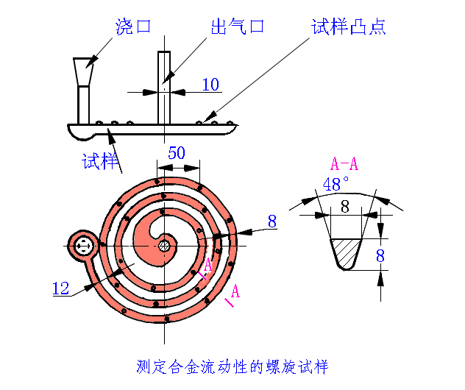
流动性判定方法
  流动性判定方法：
  以“螺旋形”试样长度来衡量。
  相同浇注条件:
  合金的流动性越好,
  所浇出的试样越长。
  实验得知:
  灰铸铁、硅黄铜的流动性为最好；铝合金其次；铸钢的流动性最差。

Slide 15
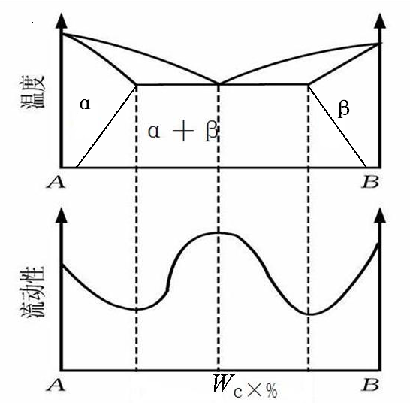
液态合金的充型
一 合金的流动性
  影响流动性的主要因素：
  合金的化学成分、浇注温度以及铸型的充填条件。
  合金对流动性影响：
  1)熔点 合金的熔点越高．流动性越差。这是因为金属液与环境温差大．热量容易散失，保持液态时间短；
  2)结晶区间 合金结晶温度区间越大．流动性越差。因为合金凝固时存在一个宽的液固两相共存区，增大了金属液的粘度和流动阻力。因此，纯金属或共晶成分的合金流动性最好；
  3)杂质元素 合金成分中凡能形成高熔点夹杂物的元素，均会降低合金的流动性。
图2-2 合金流动性与含碳量关系

Slide 16
液态合金的充型
二 浇注条件
  1. 浇注温度
    浇注温度高 合金的粘度下降，流动性增强，充型能力提高
    对薄壁铸件或流动性较差的合金适当提高浇注温度，可以防止浇不足和冷隔缺陷。
    浇注温度过高: 金属的收缩量增加．吸气增多，氧化也越严重。铸件易产生缩孔、缩松、粘砂、气孔、粗晶等缺陷，保证充型能力前提下，浇注温度不宜过高。
  2. 充型压力
    液态合金流动方向压力大 充型能力强

Slide 17
液态合金的充型
三 铸型填充条件
铸型中凡能增加金属流动阻力，降低流速和加快冷却速度的因素，均能降低合金的流动性。
  铸型材料
  铸型材料导热系数和比热容高 对液态合金激冷能力强
  充型能力低
  铸型温度
    由于铸型预热 金属液冷却速度低 充型能力强
  铸型中气体 （铸型中将产生大量气体，阻碍液态合金的充型）
    铸型排气能力强 透气性高 充型能力强

Slide 18
铸件的凝固与收缩
一．铸件的凝固方式 液态合金的结晶与凝固，是铸件形成过程的关键问题，在很大程度上决定了铸件的铸态组织及某些铸造缺陷的形成，冷却与凝固对铸件质量，特别是铸件力学性能，起决定性的作用。
一般将铸件的凝固方式分为三种类型：逐层凝固方式、糊状凝固方式和中间凝固方式。铸件的“凝固方式”是依据凝固区的宽窄来划分的。
12

Slide 19
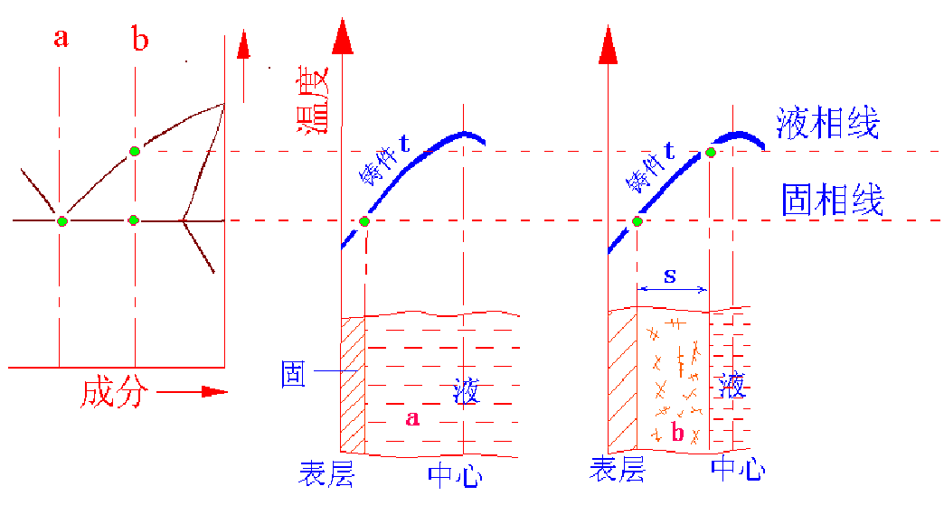
铸件的凝固与收缩
在铸件的凝固过程中，其断面上一般存在三个区域，即固相区、凝固区和液相区，其中对铸件质量影响较大的主要是液相和固相并存的凝固区的宽窄。
图2.3 铸件的凝固方式

Slide 20
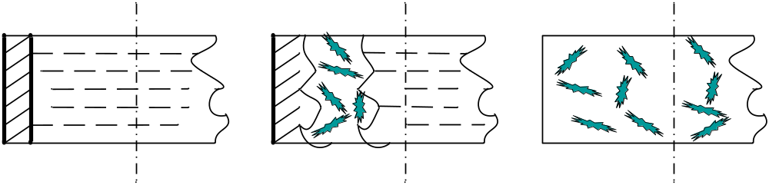
铸件的凝固与收缩
铸件的凝固方式
  逐层凝固
    纯金属或共晶成分合金在凝固过程中，不存在液、固并存的凝固区，断面上外层的固相和内层的液相由一条界限分开。随着温度的下降，固体层不断加厚、液体层不断减少，直到铸件的中心，称为逐层凝固，充型能力强。
  糊状凝固
    合金的结晶温度范围越宽，铸件的温度分布较均衡，在凝固的某段时间内，不存在固体层，而液、固并存的凝固区贯穿整个断面，称为模糊凝固。易产生缺陷。
  中间凝固
    介于逐层凝固和糊状凝固之间的凝固方式，称为中间凝固。

Slide 21
铸件的凝固与收缩
铸件的凝固方式
铸件质量与凝固方式密切相关
☆ 逐层凝固，充型能力强，便于防止缩孔、缩松
灰铸铁和铝硅合金等倾向于逐层凝固
☆ 糊状凝固，难以获得结晶紧实的铸件
球铁倾向于糊状凝固

Slide 22
铸件的凝固与收缩
铸造合金的收缩
﹡合金从浇注、凝固直至冷却到室温，其体积或尺寸缩减的现象，称收缩。
﹡收缩是多种铸造缺陷的根源，如缩孔、缩松、裂纹、变形和残余应力等。
收缩的三个阶段
(1)液态收缩 从浇注温度到凝固开始温度间的收缩。表现为型腔内液面的降低(体积收缩)。
(2)凝固收缩 从凝固开始温度到凝固终止温度间的收缩。表现为型腔内液面的降低(体积收缩)，是缩松(孔)的基本原因
(3)固态收缩 从凝固终止温度到室温间的收缩。表现为三个方向线尺寸的缩小，即三个方向的线收缩，是铸造应力和变形、裂纹基本原因。

Slide 23
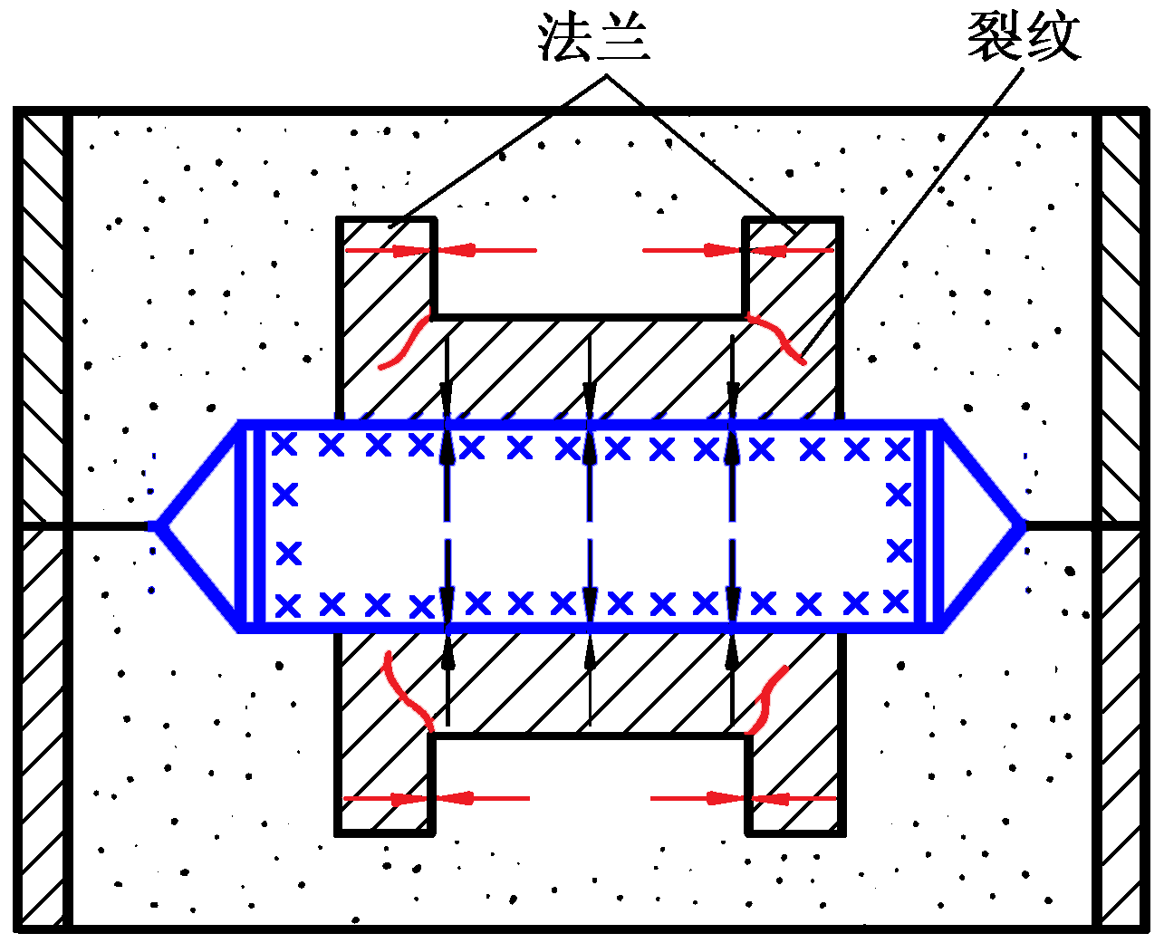
铸件的凝固与收缩
铸件的实际收缩率与其化学成分、浇注温度、铸件结构和铸型条件有关。
影响铸造合金收缩的因素
  化学成分:不同种类的合金，
  其收缩率不同。在常用的铸
  造合金中铸钢的收缩最大，
  灰铸铁最小（表２-１）。
  铸件结构与铸型条件 : 铸件在铸型中各部分冷却速度不一，彼此相互制约，产生收缩阻力。铸型和型芯对铸件收缩产生机械阻力(如图)，故实际线收缩率比自由线收缩率小。设计模样时，须根据合金的种类，铸件的形状、尺寸等，选择收缩率。
  浇注温度: 浇注温度愈高，液态收缩愈大，一般浇注温度每提高100度，体积收缩将会增加1.6％左右。

Slide 24
表2-2砂型铸造时几种合金的铸造收缩率的经验值
合金种类
铸造收缩率（％）
自由收缩
受阻收缩
灰铸铁
中小型铸件
中大型铸件
特大型铸件
1.0
0.9
0.8
0.9
0.8
0.7
球墨铸铁
1.0
0.8
碳钢和低合金钢
1.6～2.0
1.3～1.7
锡青铜
1.4
1.2
无锡青铜
2.0～2.2
1.6～1.8
硅黄铜
1.7～1.8
1.6～1.7
铝硅合金
1.0～1.2
0.8～1.0

Slide 25
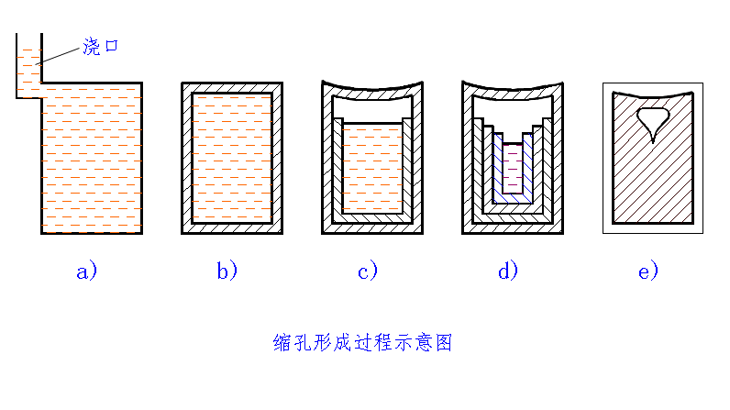
铸件的凝固与收缩
铸件中的缩孔与缩松
  １．缩孔与缩松的形成：合金液在铸型内冷凝过程中，体积收缩得不到补充时，将在铸件最后凝固部位形成空洞。按空洞的大小和分布分为缩孔和缩松。缩孔和缩松可使铸件力学性能、气密性和物化性能大大降低，以至成为废品。是极其有害的铸造缺陷之一。
  （１）缩孔 集中在铸件上部或最后凝固部位容积较大的空洞。形状不规则，多呈倒锥形，内表面粗糙。
  形成过程
图２-４缩孔形成过程示意图

Slide 26
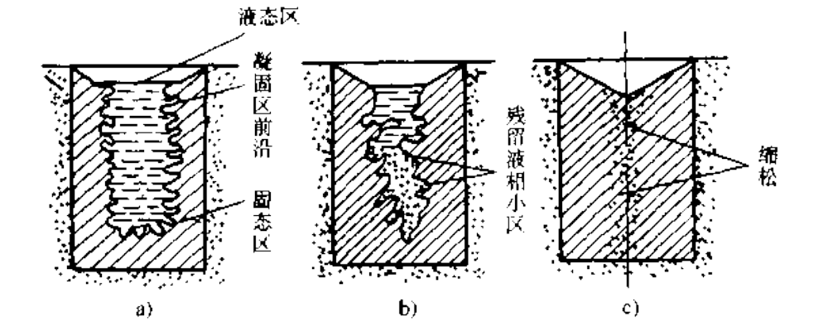
铸件的凝固与收缩
（２）缩松
缩松的形成 缩松是分散在某区域内的细小缩孔。产生缩松的原因是由于铸件最后凝固区域的收缩未能得到补足．或者是由于合金的结晶区间太宽，被树枝状晶分隔开的小液体难以得到补缩所致。如图所示，缩松隐藏于铸件内部，外观难以发现。
不同铸造合金的缩孔和缩松倾向不同。纯金属、共晶合金或窄结晶温度范围合金的缩孔倾向大、缩松倾向小：反之，结晶区间大的合金缩孔倾向虽小，但极易产生缩松。采用一些工艺措施可以控制铸件的凝固方式,缩孔和缩松可在一定范围内使其互相转化。

Slide 27
铸件的凝固与收缩
集中缩孔易于检查和修补，便于采取工艺措施防止。但缩松，特别是显微缩松，分布面广，既难以补缩，又难以发现。合金液态收缩和凝固收缩愈大(如铸钢、白口铸铁、铝青铜等),收缩的容积就愈大，愈易形成缩孔。合金浇注温度愈高，液态收缩也愈大(通常每提高100℃，体积收缩增加1.6%左右)，愈易产生缩孔。结晶间隔大的合金，易于产生缩松；纯金属或共晶成分的合金，易于形成集中的缩孔。图表示相图与缩孔、缩松和铸件致密性的关系。
25

Slide 28
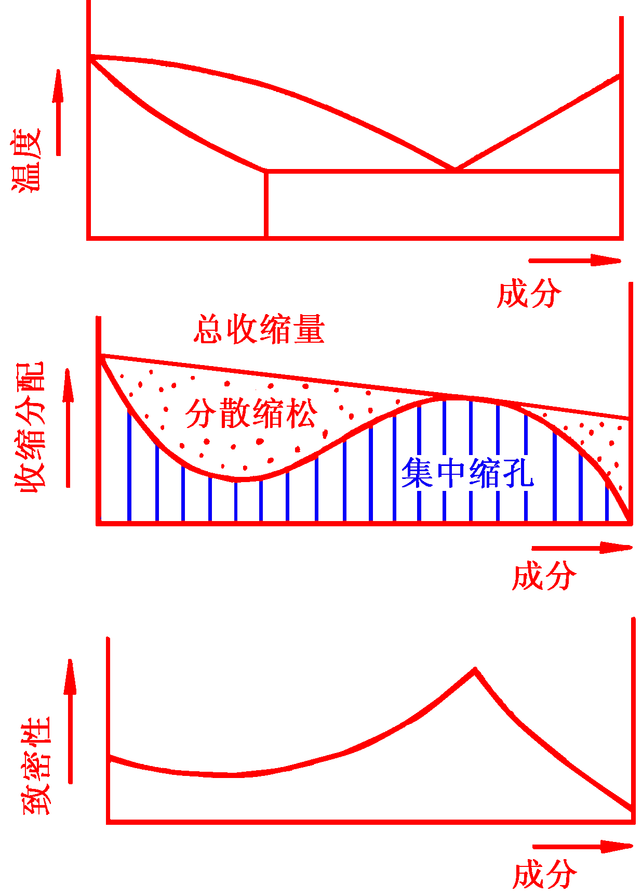
图2-6 相图与缩孔/缩松和铸件致密性的关系
26

Slide 29
铸件的凝固与收缩
２缩孔和缩松的防止
缩孔和缩松都会使铸件的机械性能下降。缩松还影响铸件的气密性和物理、化学性能。因此，必须根据技术要求，采取适当的工艺措施，予以防止。
基本原则：针对该合金的收缩和凝固特点制定正确的铸造工艺，使铸件在凝固过程中建立良好的补缩条件，尽可能使缩松转化为缩孔，并使缩孔出现在铸件最后凝固的地方。这样，在铸件最后凝固的地方安置一定尺寸的冒口，使缩孔集中于冒口中，或者把浇口开在最后凝固的地方直接补缩，就可以获得健全的铸件。

Slide 30
铸件的凝固与收缩
(1) 使缩松转化为缩孔的方法
缩松转化为缩孔的途径可从两方面考虑：
第一，尽量选择凝固区域较窄的合金，使合金倾向于逐层凝固，从根本上解决缩松的生成条件；
第二，对一些凝固区域较宽的合金，可采用增大凝固的温度梯度办法，使合金尽可能地趋向于逐层凝固。
32

Slide 31
铸件的凝固与收缩
(2) 防止缩孔的方法
要使铸件在凝固过程中建立良好的补缩条件，主要是通过控制铸件的凝固方向使之符合“定向凝固原则”。
铸件的定向凝固原则，是采用各种措施保证铸件结构上各部分，按照远离冒口的部分最先凝固，然后朝冒口方向凝固，最后才是冒口本身凝固的次序进行，亦即使铸件上远离冒口或浇口的部分到冒口或浇口之间建立一个递增的温度梯度，如图2-7所示。铸件按照定向凝固原则进行凝固，能保证缩孔集中在冒口中，获得致密的铸件。
33

Slide 32
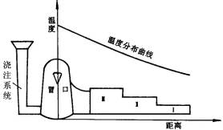
定向凝固方式示意图
定向凝固的优点是：
冒口补缩作用好，可防止缩孔和缩松，铸件致密。因此对于凝固收缩大，结晶温度范围较小的合金，常采用定向凝固原则以保证铸件质量。
图2-7 定向凝固方式示意图
定向凝固的缺点是：由于铸件各部分有温差，在凝固期间容易产生热裂，凝固后也容易使铸件产生应力和变形。定向凝固原则需加冒口和补贴（在靠近冒口的铸件壁上逐渐增加的厚度），工艺出品率低，且切割冒口费工。
34

Slide 33
铸造内应力、变形和裂纹
铸造内应力
  定义：铸件在凝固后继续冷却时，若在固态收缩阶段受到阻碍，则将产生内应力，称为铸造内应力。产生铸件变形、裂纹等缺陷的主要原因。
  种类：按照内应力产生原因分热应力和机械应力。

Slide 34
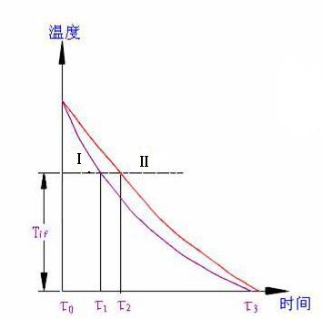
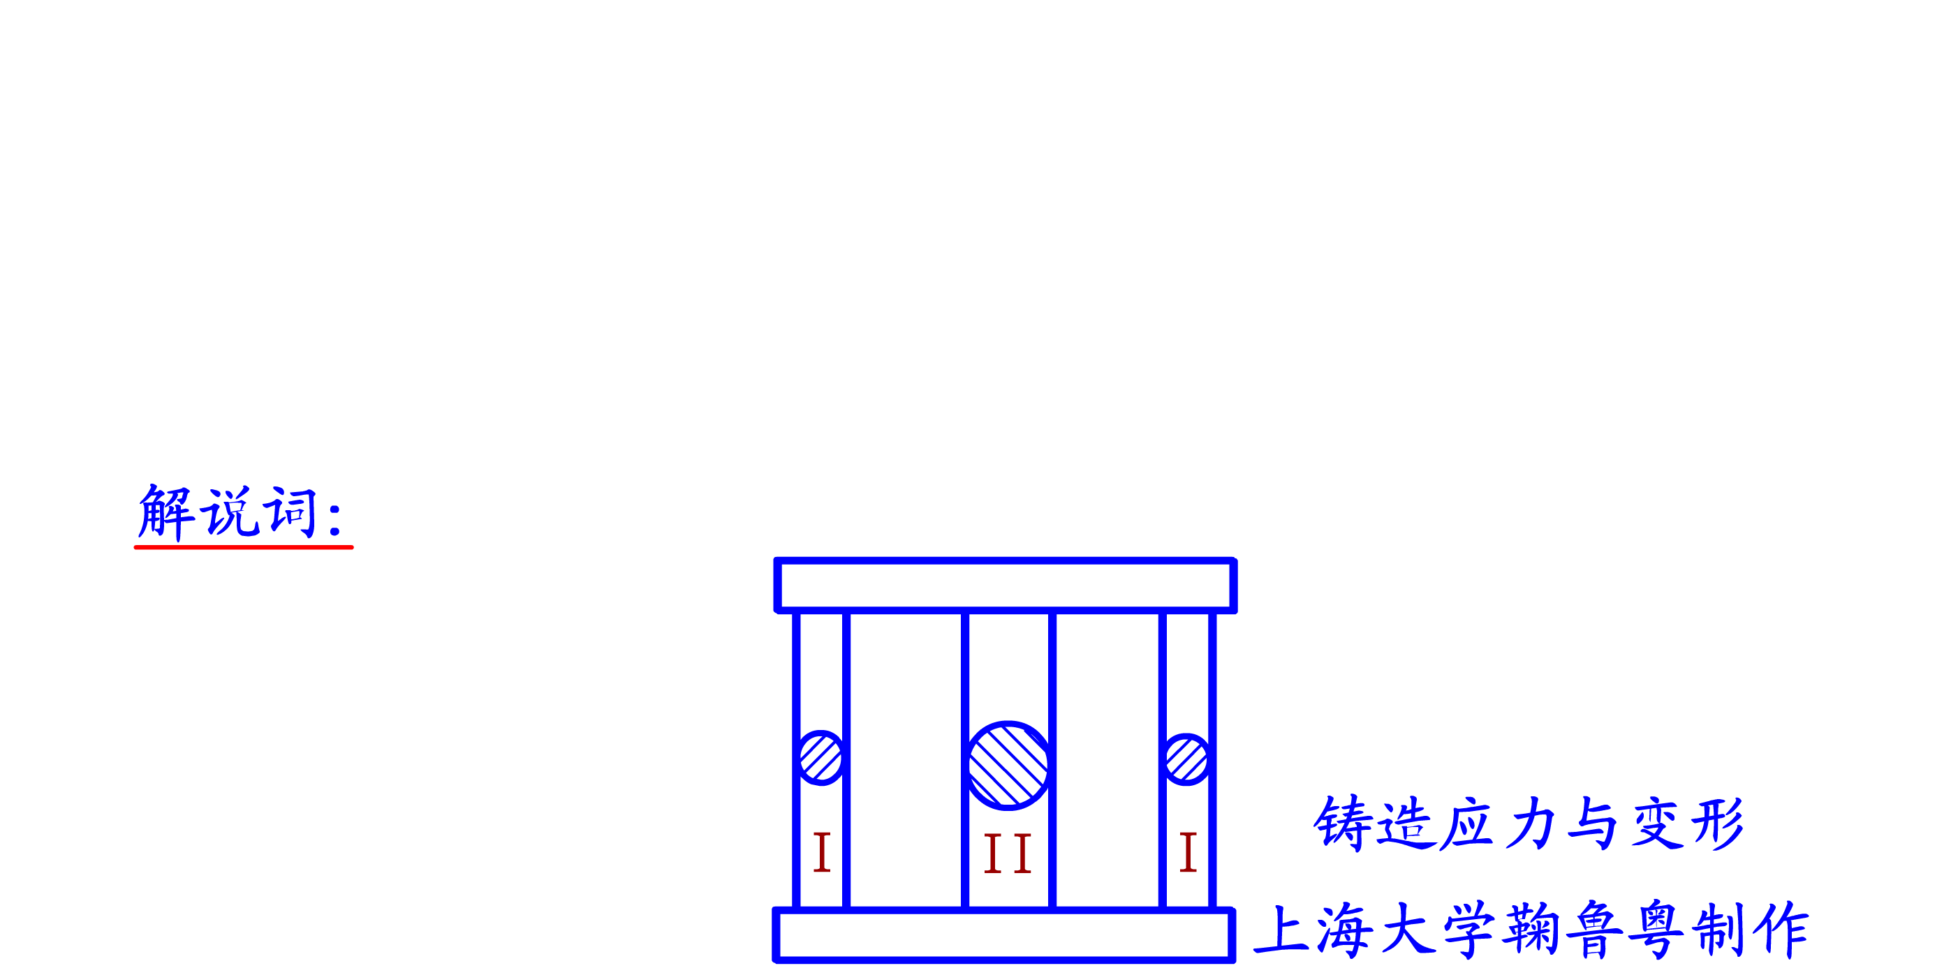
1)热应力
铸造热应力是由于铸件壁厚有厚薄，冷却有先后，造成铸件的厚壁或心部受拉伸，薄壁或表层受压缩。铸件的壁厚差别愈大，合金的线收缩率愈高，弹性模量愈大，热应力也就愈大。
28

Slide 35
铸造内应力、变形和裂纹
2)机械应力 铸件在固态收缩时，因受到铸型、型芯、浇冒口、箱挡等外力阻碍而产生的应力称为机械应力，见图2-8。机械应力使铸件产生拉应力或切应力。当铸件落砂清理，障碍消除后，这种机械应力也随之消失。
如果在某一瞬间机械应力和热应力同时作用超过了铸件的强度极限时，铸件将产生裂纹。
29

Slide 36
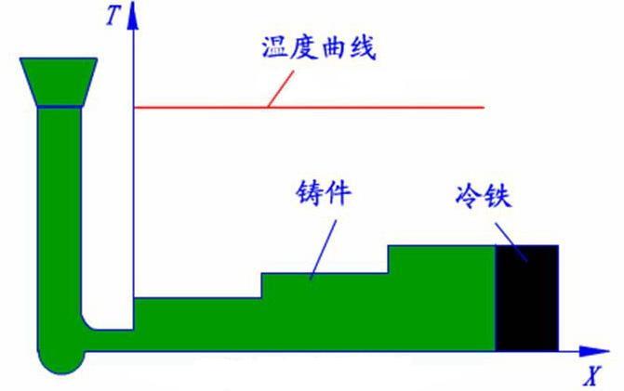
铸造内应力、变形和裂纹
2. 防止应力和变形的方法
铸造热应力是由于铸件壁厚有大小，冷却有先后，致使铸件收缩不一致而形成。防止热应力和变形的方法就是创造一个凝固条件，保证铸件结构的温度尽量均匀一致。
同时凝固原则 如图所示，为使铸件各部分温度均匀，同时进行凝固，将内浇道设在薄壁处．使薄壁处铸型在浇注过程中的升温较厚壁处高，可补偿薄壁处的冷速快的现象。另外，在厚壁处设置冷铁，使厚壁处的冷却速度加快。
冷铁的作用是加快铸件某处的冷却速度，以控制或改变铸件的凝固顺序。
图2-8 同时凝固原则示意图

Slide 37
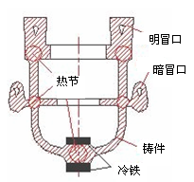
铸造内应力、变形和裂纹
2. 防止应力和变形的方法
同时凝固原则 为了实现定向凝固，除在铸件的厚大部位安放冒口外，还可以在铸件上某些厚大部位增设冷铁。如图所示，由于铸件上容易产生缩孔的厚大部位即热节不止一个，仅靠铸件顶部的冒口补缩，难以保证铸件底部厚大部位不出现缩孔。为此，在该处设置冷铁，以加快其冷却速度，使其最先凝固，以实现自下而上的顺序凝固。
图2-8 冷铁的应用

Slide 38
铸造内应力、变形和裂纹
同时凝固原则的优点：
凝固期间不容易产生热裂，凝固后也不易引起应力、变形；由于不用冒口或冒口很小而节省金属，简化工艺、减少工作量。缺点是铸件中心区域往往有缩松，铸件不致密。
同时凝固一般用于以下情况：
碳硅含量高的灰铸铁，其体积收缩较小甚至不收缩，合金本身不易产生缩孔和缩松。
(2) 结晶温度范围大，容易产生缩松的合金（如锡青铜），对气密性要求不高时，可采用同时凝固。
36

Slide 39
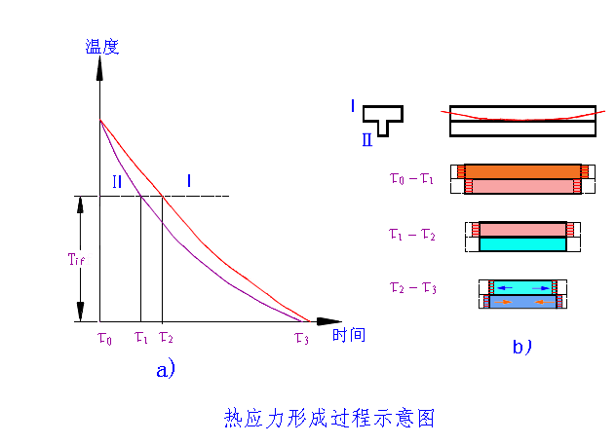
铸造内应力、变形和裂纹
铸件的变形: 当铸件厚薄不均时，因冷却速度不同，各处的温度不均匀，在铸件中将产生热应力。厚的部位受拉伸。薄的部位受压缩。这样处于‘应力屈服’的铸件是不稳定的，将通过变形以减少内应力趋于稳定状态．因此，铸件常发生不同程度的变形，其变形方向则是受压缩的部位向外凸．受拉伸的部位向内凹。细而长或大而薄等刚度差的铸件变形尤为明显。
30

Slide 40
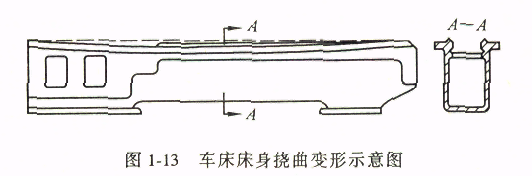
铸造内应力、变形和裂纹
图为车床床身，导轨部分较厚，铸后产生拉应力，侧壁较薄，铸后产生压应力。变形的结果，导轨面中心下凹，侧壁凸起。
图2-11

Slide 41
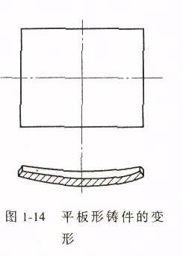
铸造内应力、变形和裂纹
铸件的变形与防止
  图为平板形铸件的变形，平板中心冷却比四周慢，铸后产生拉应力，而四周产生压应力，当平板上、下面有温差时，就可能产生挠曲变形。
图 平板形铸件的变形

Slide 42
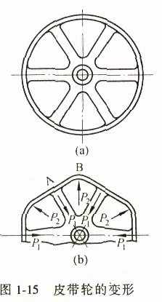
铸造内应力、变形和裂纹
铸件的变形与防止
  图是皮带轮的变形。皮带轮结构特点是轮缘和轮辐比轮毂薄，当轮毂进入弹性状态时，轮缘和轮辐的温度比轮毂低，轮毂的继续收缩受到轮缘和轮辐的阻碍、轮缘受压应力，轮毂和轮辐受拉应力。
  如图（b）所示，P1为轮毂和轮辐把轮缘向里拉的力，P2是铸型阻碍轮缘收缩的力。
  结果有可能把轮缘拉成波浪形。在切削加工时A处可能会出现加工余量不足，B处加工后轮缘可能变得过薄。

Slide 43
铸造内应力、变形和裂纹
铸件的变形与防止
铸件的变形往往使铸件精度降低，严重时可能使铸件报废必须予以防止。
防止：
  设计铸件时，力求壁厚均匀、形状简单而对称。
  对于细而长、大而薄等易变形铸件，可将模样制成与铸件变形方向相反的形状，待铸件冷却后变形正好与相反的形状抵消，称“反变形法” 。
对不允许发生变形的机件必须进行
时效处理——自然时效和人工时效

Slide 44
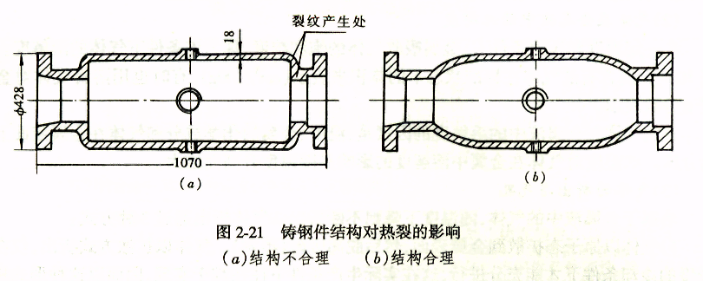
铸造内应力、变形和裂纹
铸件的裂纹与防止
定义：当铸件内应力超过合金的强度极限时，铸件便产生裂纹。按裂纹形成的温度范围可分为热裂和冷裂。
1.热裂 高温下形成的裂纹。特征: 缝隙宽、形状曲折、缝内呈氧化色。沿晶粒边界产生和发展。合金结晶温度愈宽，液固两相区绝对收缩量愈大，热裂倾向大；含硫愈高，热裂倾向大；反之，铸型退让性愈好，机械应力愈小，热裂倾向小。
热裂是铸钢件、可锻铸铁件和某些轻合金铸件生产中最常见的铸造缺陷之一。防止此类缺陷的方法一般是使铸件结构合理（图），提高铸型和型芯的退让性，减小浇，冒口对铸件收缩的机械阻碍，内烧口设置符合同时凝固方式，此外应尽量降低金属中有害杂质硫、磷的含量，减少低熔点化合物，提高金属的高温强度。

Slide 45
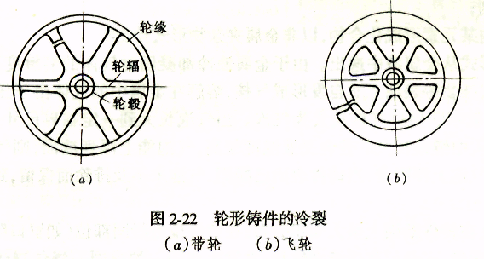
铸造内应力、变形和裂纹
铸件的裂纹与防止
2.冷裂 较低温下形成的裂纹。特征: 裂纹细小、呈连续直线状。常发生在形状复杂工件受拉伸部位、特别是应力集中处。塑性好的合金，冷裂倾向小；反之，脆性大，冷裂倾向大。防止冷裂的措施，消除内应力，控制含磷量。
冷裂常出现在铸件受拉应力部位，尤其是应力集中的地方。图是带轮和飞轮铸件的冷裂现象。带轮的轮缘、轮辐比轮毂薄，冷却速度较快，比轮毂先收缩，并对轮毂施加压力，轮毂产生塑性变形。但当轮毂温度冷至较低温度进行收缩时，却受到先已冷却的轮缘的阻碍，轮辐中就会产生拉应力，拉应力过大时轮毂发生断裂，形成冷裂。飞轮的轮缘较厚．轮辐和轮毂较薄，易在轮缘中产生拉应力引起冷裂。

Slide 46
作业:
P48: (2),(4),(5), (6),(7), (8).

Slide 48
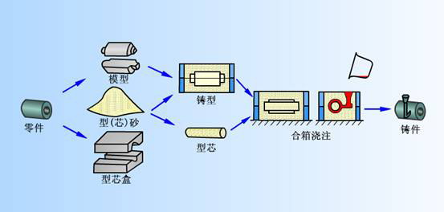
第三章 砂型铸造
铸造方法可分为砂型铸造和特种铸造两大类
砂型铸造是将熔化的金属注入砂型，凝固后获得铸件的方法，砂型在取出铸件后便损坏。所以．砂型铸造也称一次型铸造。砂型铸造的工序较多，其基本工艺过程如图所示。
3.1 砂型铸造工艺过程

Slide 49
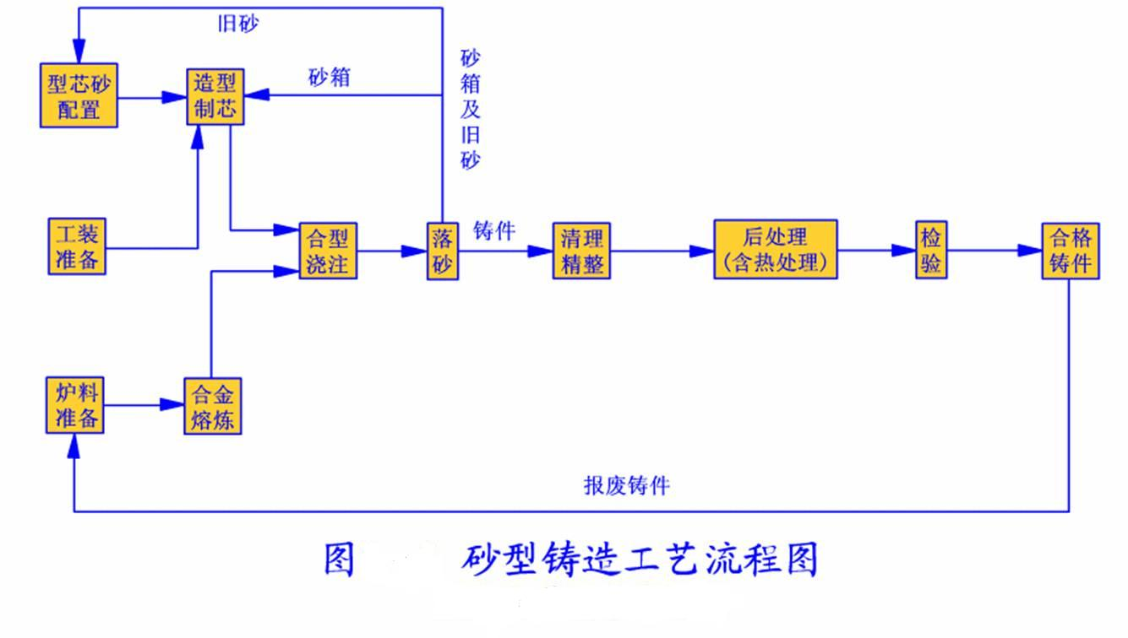
第三章 砂型铸造
其工艺流程如图所示

Slide 50
砂型铸造
铸造工艺图：
在零件图上用各种工艺符号及参数表示出铸造工艺方案的图形。
铸造工艺图的作用：
指导模样（芯盒）设计、生产设备、铸型制造和铸件检验的基本工艺文件
铸造工艺图所含内容（9项）
浇注位置，铸型分型面，型芯的数量、形状、尺寸及其固定方法，加工余量，收缩率，浇注系统，起模斜度，冒口和冷铁的尺寸和布置等。

Slide 51
砂型铸造
砂型铸造主要工序包括：型砂、芯砂的制备、造芯、挠注等
造型 用模样形成砂型的内腔，在浇注后形成铸件外部轮廓。它是砂型铸造的最基本工序，分为手工造型和机器造型两大类。
型芯 主要用于形成铸件的内腔。浇注时，型芯易受金属液的冲击并处于液态金属的包围之中，因此，型芯应具有更高的强度、透气性、耐火性和退让性，以确保铸件的质量。生产中，通常选用新砂，以桐油、合脂或树脂等作粘结剂。型芯需经烘干处理，其目的是增加强度和透气性，减少型芯的发气量。
造芯 将芯砂填人芯盒，经舂紧、修整等工序后即制成造芯。

Slide 52
砂型铸造
造型方法的选择
  手工造型 用手工或手动工具完成紧砂、起模、修型工序。操作灵活，可按铸件尺寸、形状、批量与现场条件灵活选用造型方法，生产准备周期短，效率低，质量稳定性差，对工人技术要求高，劳动强度大。
  适用范围：单件、小批量铸件或难以用造型机械生产的形状复杂的大型铸件。

Slide 53
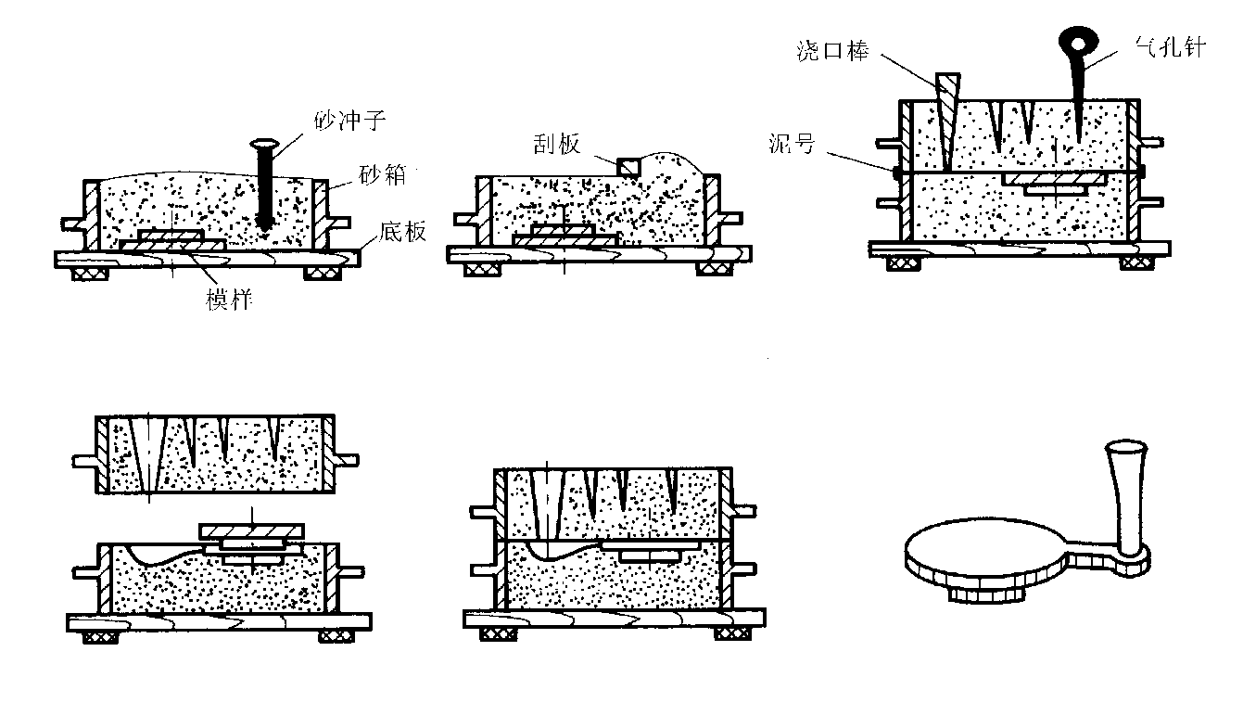
砂型铸造
手工造型
（1）整模造型 整模造型过程如图所示。整模造型的特点是：模样是整体结构，最大截面在模样一端为平面；分型面多为平面；操作简单。整模造型适用于形状简单的铸件，如盘、盖类。
(a)造下砂型、添砂、舂砂 (b)刮平、翻箱 (c)造上型、扎气孔、做泥号
(d)起箱、起模、开浇口 (e)合型 (f)落砂后带浇口的铸件
图 齿轮整模造型过程

Slide 54
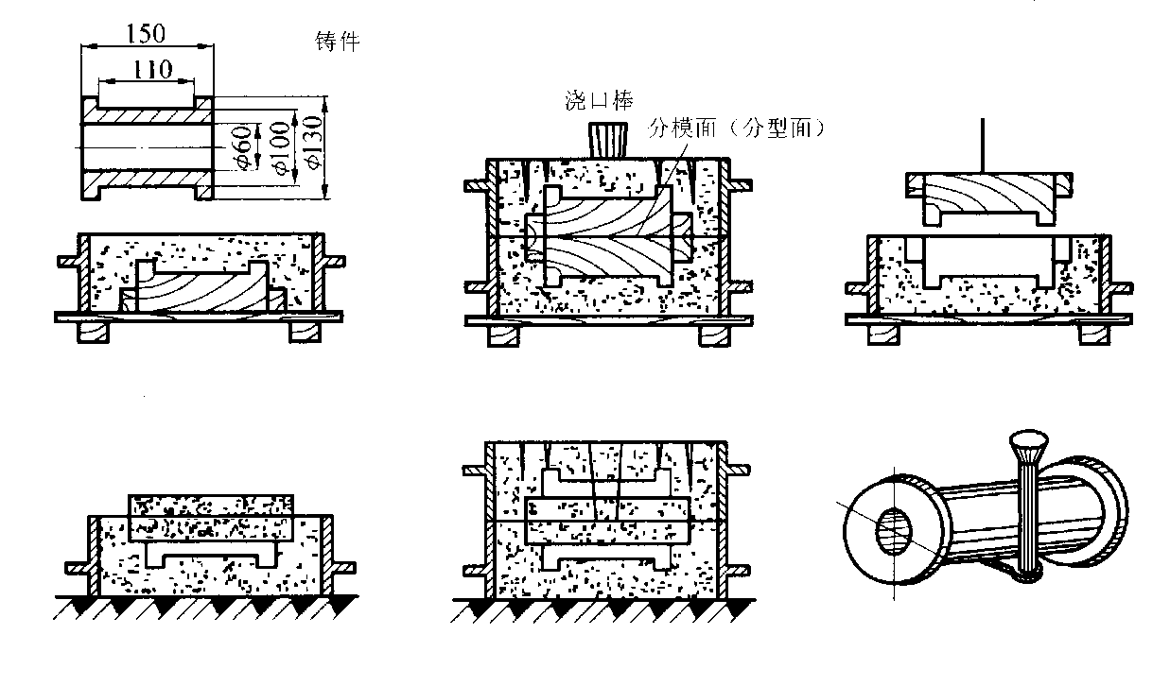
砂型铸造
手工造型
（2）分模造型 分模造型的特点是：模样是分开的，模样的分开面（称为分型面）必须是模样的最大截面，以利于起模。分模造型过程与整模造型基本相似，不同的是造上型时增加放上模样和取上半模样两个操作。套筒的分模造型过程如图所示。分模造型适用于形状复杂的铸件，如套筒、管子和阀体等。
(a)造下型 (b)造上型 (c)开箱、起模
(d)开浇口、下芯 (e)合型 (f)带浇口的铸件
图 套筒分模造型过程

Slide 55
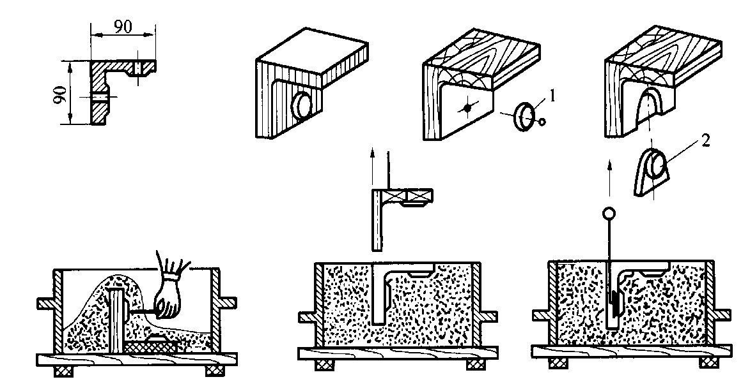
砂型铸造
手工造型
(3)活块模造型 模样上可拆卸或能活动的部分叫活块。当模样上有妨碍起模的侧面伸出部分(如小凸台)时，常将该部分做成活块。起模时，先将模样主体取出，再将留在铸型内的活块单独取出，这种方法称为活块模造型。用钉子连接的活块模造型时(如图)，应注意先将活块四周的型砂塞紧，然后拔出钉子。
零件图 铸件 模样
(a)造下型、拔出钉子 (b)取出模样主体 (c)取出活块
1-用钉子连接活块 2-用燕尾连接活块
图 活块造型

Slide 56
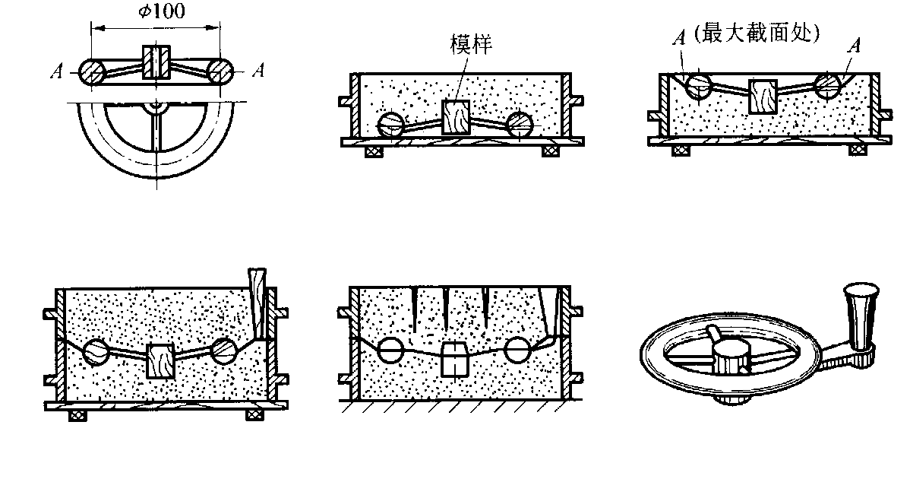
砂型铸造
手工造型
(4)挖砂造型 当铸件按结构特点需要采用分模造型，但由于条件限制(如模样太薄，制模困难)仍做成整模时，为便于起模，下型分型面需挖成曲面或有高低变化的阶梯形状(称不平分型面)，这种方法叫挖砂造型。手轮的挖砂造型过程如图所示。
零件图 (a)造下型 (b)翻下型、挖修分型面
(c)造上型、敞箱、起模 (d)合箱 (e)带浇口的铸件
图 手轮的挖砂造型过程

Slide 57
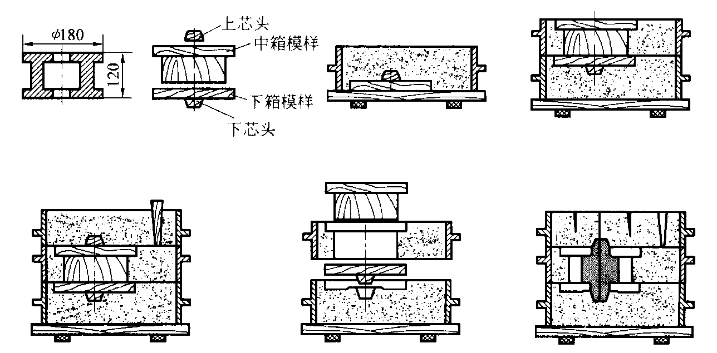
砂型铸造
手工造型
(5)三箱造型 用三个砂箱制造铸型的过程称为三箱造型。前述各种造型方法都是使用两个砂箱，操作简便、应用广泛。但有些铸件如两端截面尺寸大于中间截面时，需要用三个砂箱，从两个方向分别起模。图为带轮的三箱造型过程。
铸件图 模样 (a)造下箱 (b)翻箱、造中箱
(c)造上箱 (d依次取箱 (e)下芯合型
图 带轮的三箱造型过程

Slide 58
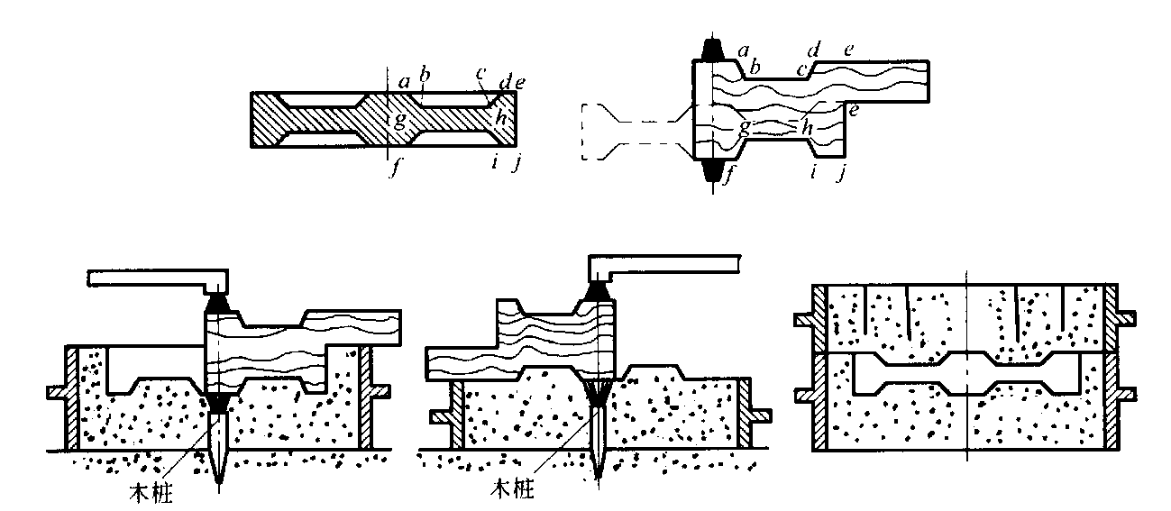
砂型铸造
手工造型
(6)刮板造型 尺寸大于500mm的旋转体铸件，如带轮、飞轮、大齿轮等单件生产时，为节省木材、模样加工时间及费用，可以采用刮板造型。
刮板是一块和铸件截面形状相适应的木板。造型时将刮板绕着固定的中心轴旋转，在砂型中刮制出所需的型腔，如图所示。
(a)皮带轮铸件 (b)刮板
(c)刮制下型 (d)刮制上型 (e)合型
图 皮带轮铸件的刮板造型过程

Slide 59
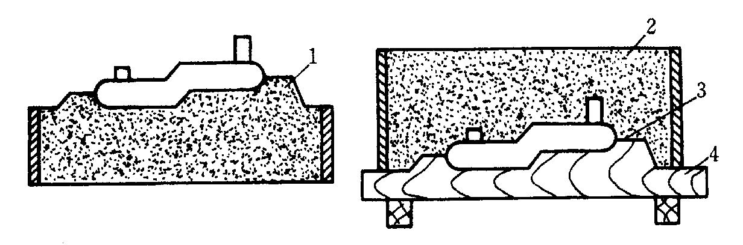
砂型铸造
手工造型
(7) 假箱造型 假箱造型是利用预制的成形底板或假箱来代替挖砂造型中所挖去的型砂。
a) 假箱 b)成形底板
1-假箱 2-下砂型 3-最大分型面 4-成形底板
图 用假箱和成形底板造型

Slide 60
砂型铸造
造型方法的选择
  机器造型 将填砂、紧砂和起模等操作全部由机械完成。机器造型劳动强度低、生产率高。铸件质量稳定，且加工余量小。但由于机器造型的紧砂方式不能紧实型腔穿通中箱，故不能进行三箱造型。
  效率高、铸型和铸件质量好，但投资较大。
  应用范围：大量或成批生产的中小铸件。
  基本原理：根据紧砂和起模的方式不同，有各种不同造型方法。
    震压式造型法
    射压造型法

Slide 61
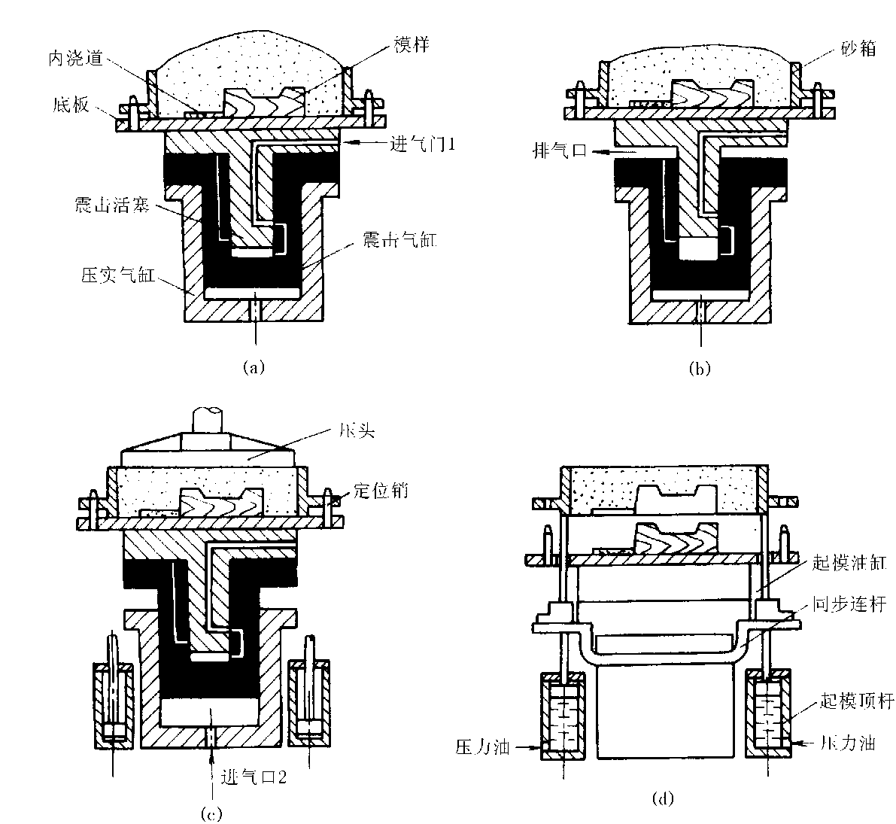
砂型铸造
震压式造型法的工作原理

Slide 62
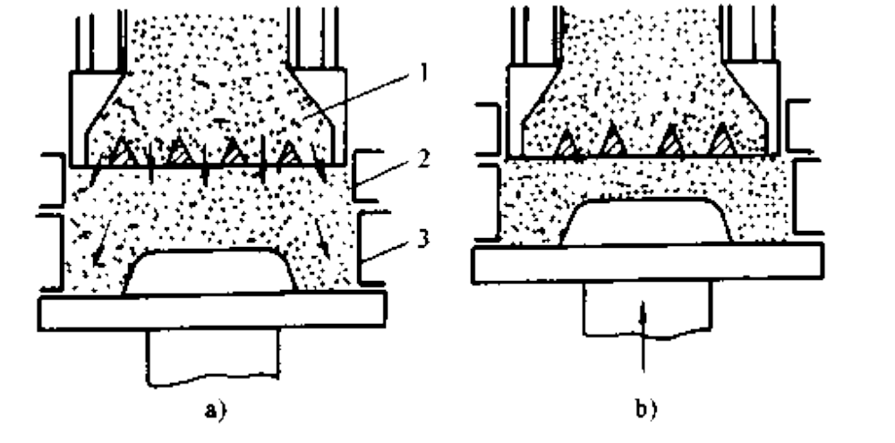
砂型铸造
射压造型法的工作原理
射砂
压实

Slide 63
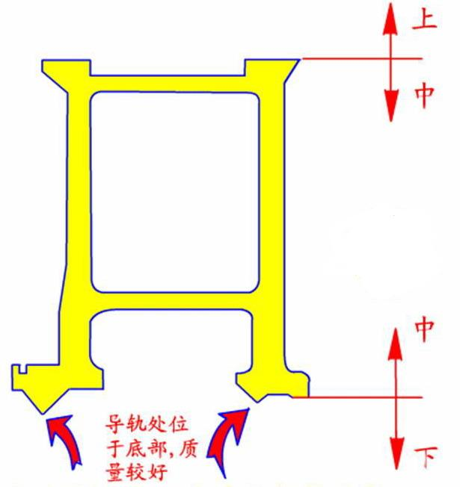
浇注位置与分型面的选择
浇注位置: 浇注时铸件在铸型中所处的空间位置。分型面是指上半铸型与下半铸型的分界面，通常也是模样的分模面，它确定了铸件的造型位置。铸件的浇注位置与造型位置通常是一致的。浇注位置与分型面的选择是否合理，对铸件质量和铸造工艺的难易度有着重要的影响。
一、浇注位置选择原则
（1）铸件重要工作面或主要加工面应朝下或呈侧立状态
由于金属液体的夹渣或铸型中残留的砂粒容易浮在金属液表面．
使得铸件上表面容易产生夹渣、气孔等铸造缺陷。
而在铸件下部因金属在其重力作用下结晶，同时
受上部金属的补缩，故下部组织致密，机械性能
也好。若某些零件的重要加工面难以朝下时则应
侧立，侧面虽不如下部质量高，但比上部好。如
图机床床身的导轨部分是重要工作面应朝下。
车床床身浇注位置

Slide 64
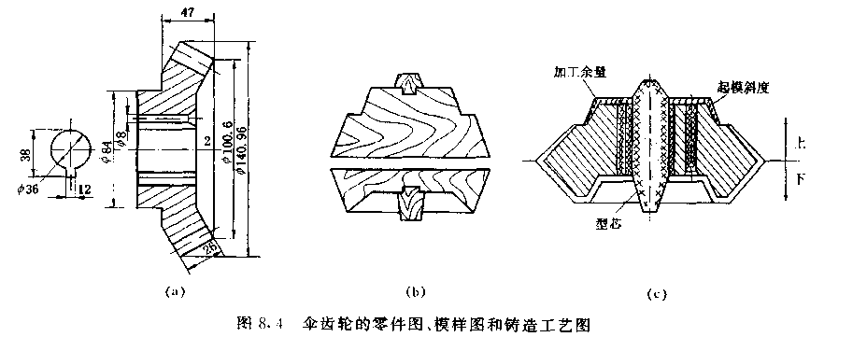
浇注位置与分型面的选择
一、浇注位置选择原则
伞齿轮的零件图、模样图和铸造工艺图, 重要加工面或工作面应朝下或翻立.

Slide 65
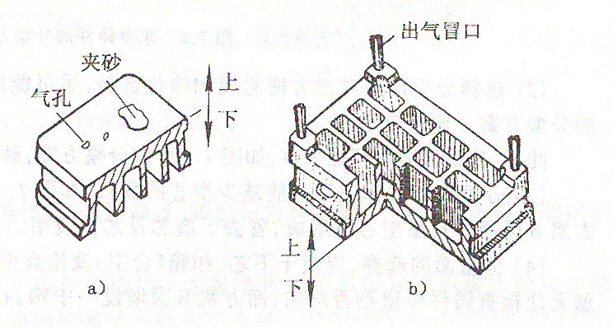
浇注位置与分型面的选择
一、选择浇注位置
（2）铸件的大平面尽可能朝下或采用倾斜浇注
铸型的上表面除了容易产生砂眼、气孔、夹渣外，大平面还常产生夹砂缺陷。同时也有利于排气、减小金属液对铸型的冲刷力。
图 大平面铸件浇注位置

Slide 66
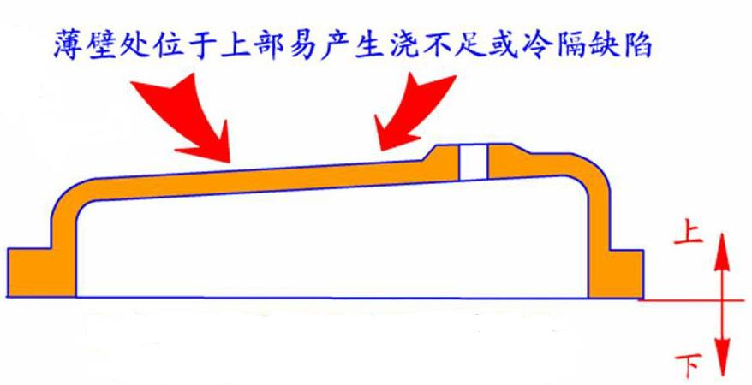
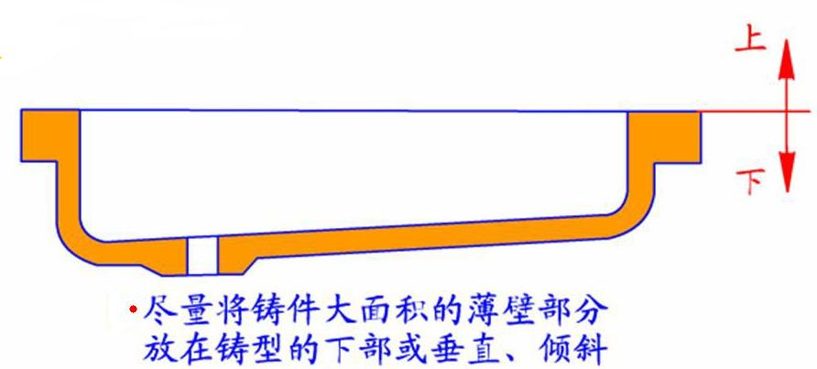
浇注位置与分型面的选择
一、选择浇注位置
(3)尽量将铸件大面积的薄壁部分放在铸型的下部或垂直、倾斜
这能增加薄壁处金属液的压强，提高金属液的流动性，防止薄壁部分产生浇不足或冷隔缺陷。

Slide 67
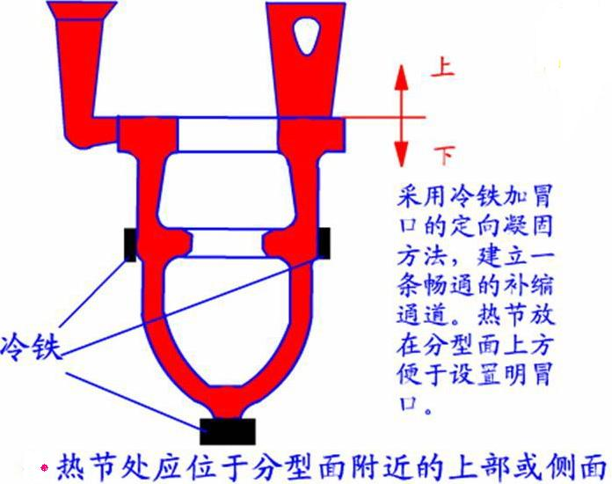
(4) 热节处应位于分型面附近的上部或侧面
浇注位置与分型面的选择
容易形成缩孔的铸件(如铸钢、球墨铸铁、可锻铸铁、黄铜)浇注时应把厚的部位放在分型面附近的上部或侧面，以便安放冒口，实现顺序凝固，进行补缩。
49

Slide 68
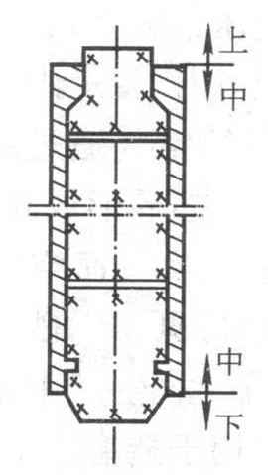
浇注位置与分型面的选择
（4）易产生缩孔的厚大部位置于铸型顶部或侧面
如图中的卷扬筒，其厚大部位于顶端是合理的。

Slide 69
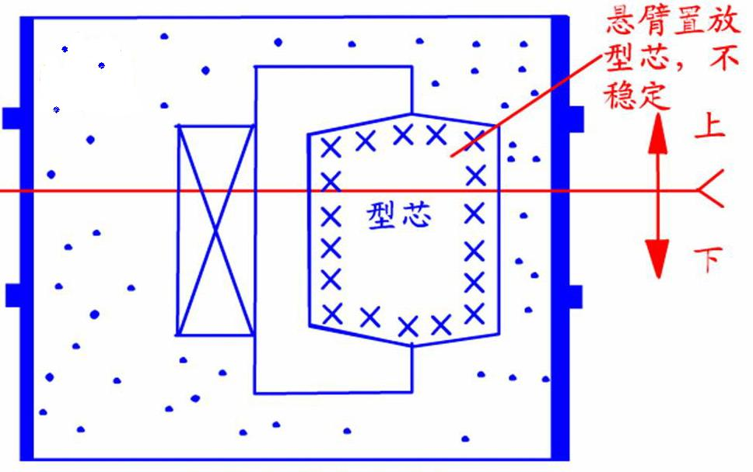
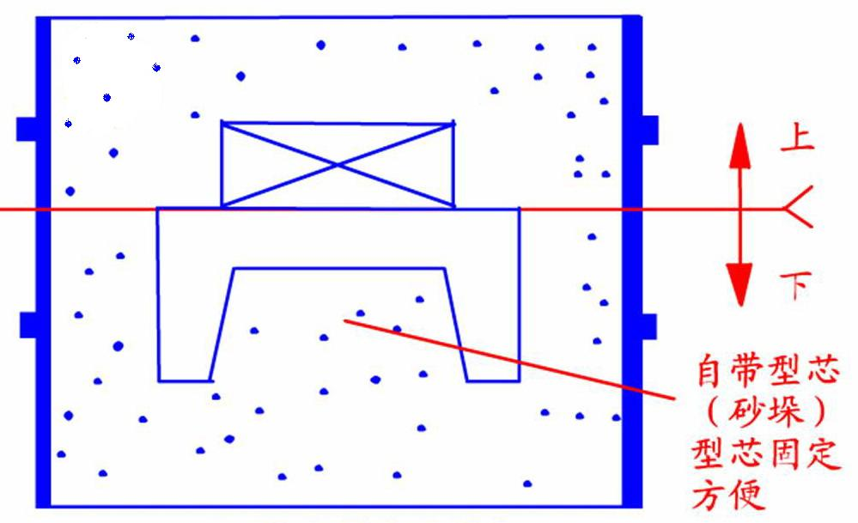
浇注位置与分型面的选择
（5）便于型芯的固定和排气，能减少型芯的数量。

Slide 70
2. 分型面的选择原则
砂型分型面的选择原则
分型面是指两半铸型相互接触的表面。除了实型铸造法外，都要选择分型面。
分型面的选择在很大程度上影响着铸件的质量(主要是尺寸精度)、成本和生产率。因此，分型面的选择要在保证铸件质量的前提下，尽量简化工艺，节省人力物力。因此需考虑以下几个原则：
51

Slide 71
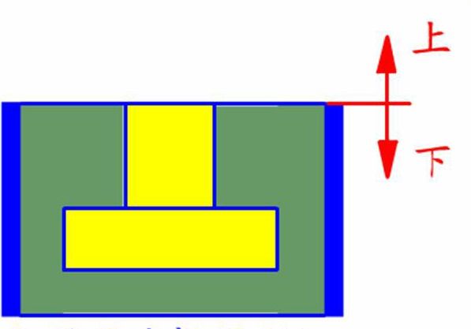
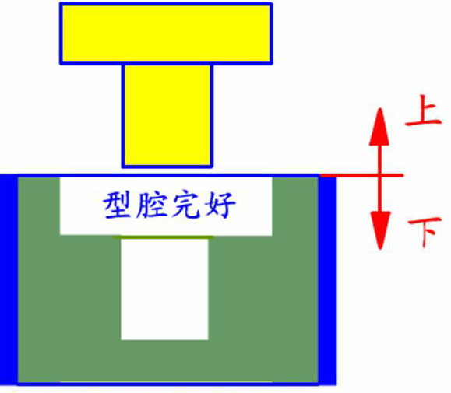
(1) 保证模样能从型腔中顺利取出(分型面设在铸件最大截面处)。
砂型分型面的选择原则
52

Slide 72
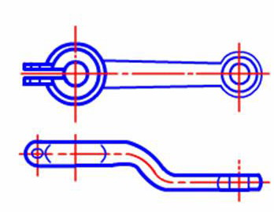
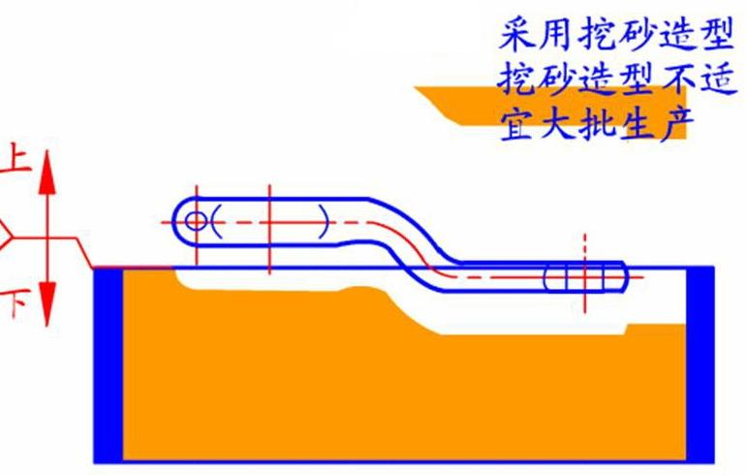
砂型分型面的选择原则
（2）应尽量使用平直分型面，以简化模具制造及造型工艺，避免挖砂。
图所示的起重臂零件，方案II的分型面是曲面，必须采用挖砂或假箱造型，操作不便，而方案I的分型面为平面，其合理性优于方案II 。

Slide 73
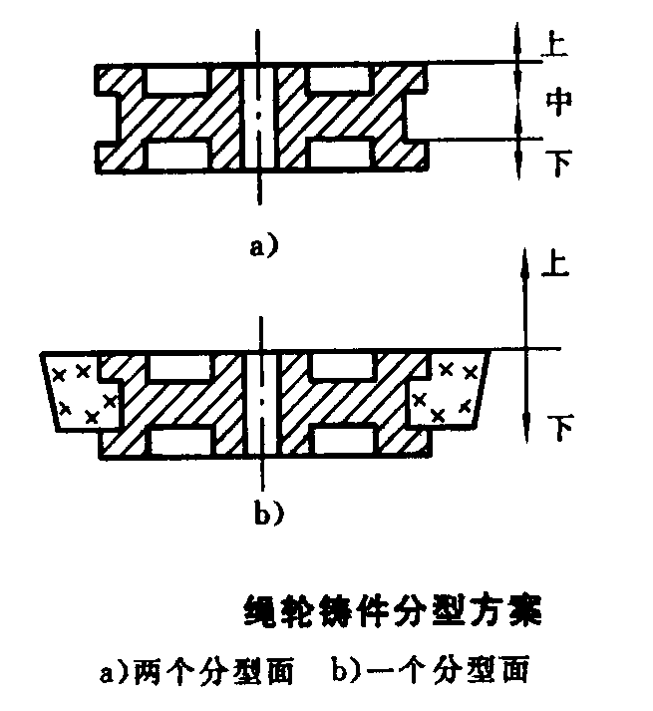
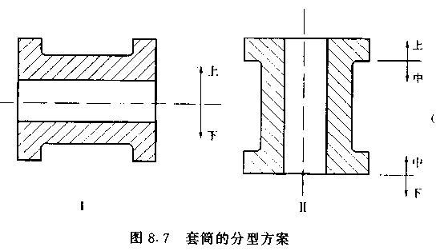
砂型分型面的选择原则
(3) 应使铸件有最少的分型面，并尽量做到只有一个分型面 图所示套简零件的分型方案。方案II为垂直位置浇注，有两个分型面，需采用三箱造型．在大批量生产用机器造型时，还需要采用外型芯．造型过程复杂。而方案I是卧式浇注，采用分开模两箱造型，生产过程较简便，比方案II合理。

Slide 74

砂型分型面的选择原则
（3）分型面应避免曲折，数量应少，最好是一个且为平面.
图所示的三通铸件，其内腔必须采用一个T字型芯来形成，但不同的分型方案，其分型面数量不同。当中心线ab呈垂直时（图b），铸型必须有三个分型面才能取出模样，即用四箱造型。当中心线cd处于垂直位置时（图c）、铸型有两个分型面，必须采用三箱造型。当中心线ad与cd都处于水平位置时（图d），因铸型只有一个分型面，采用两箱造型即可，此方案合理。

Slide 75


(4) 应使铸件全部或大部放在同一砂箱。
砂型分型面的选择原则
55

Slide 76


砂型分型面的选择原则
(5) 应使型芯和活块数量尽量减少

Slide 77

砂型分型面的选择原则
(5) 应使型芯和活块数量尽量减少
按图中方案I，凸台必须采用四个活块方可制出。而下部两个活块的部位甚深，取出困难。当改用方案II时，可省去活块,仅在A处稍加挖砂即可。

Slide 78


砂型分型面的选择原则
(6) 应尽量使型腔及主要型芯位于下箱，以便于造型、下芯、合箱及检验。
下箱型腔也不宜过深(否则不宜起模、按放型芯) 。

Slide 79

砂型分型面的选择原则
型芯通常用于形成铸件的内腔，有时还可用它来简化铸件的外形，以制出妨碍起模的凸台、凹槽等。但制造型芯需要专门的芯盒，芯骨，还需烘干及下芯等工序，增加了铸件成本。因此，选择分型面时应尽量避免不必要的型芯。
图为一底座铸件。若按图中方案I分开模造型，其上,下内腔均需采用型芯、若改用图中方案II，采用整模造型，则上，下内腔均可由砂垛形成，省掉了型芯。

Slide 80
砂型分型面的选择原则
上述各项原则，对于某一具体铸件来说难以全面满足，有时甚至相互矛盾。因此，必须抓住主要矛盾，全面分析，至于次要矛盾，则应从工艺措施上设法解决。例如，质量要求较高的铸件，应在满足浇注位置要求的前提下再考虑造型工艺的简化。对于没有待殊质量要求的一般铸件，则以简化铸造工艺、提高经济效益为主要依据，不必过多地考虑铸件的浇注位置，仅对朝上的加工表面采用稍大的加工余最即可。

Slide 81


Slide 82
工艺参数的选择
工艺参数的确定 为了绘制铸造工艺图，当铸造方案确定后，还必须选定铸件的机械加工余量、收缩率和拔模斜度等工艺参数。
铸件上为切削加工而加大的尺寸称为机械加工余量。
机械加工余量的数值取决于铸件的生产批量、合金的种类、铸件的大小、加工面与基准面的距离及加工面在浇注时的位置等。
铸件的孔槽是否铸出，不仅取决于工艺上的可能性，还必须考虑其必要性。
    较大的孔、槽铸出
    不加工孔、槽铸出
    最小铸孔：单件30～50mm，成批15～20mm，大量12～15mm

Slide 83

工艺参数的选择
起模斜度
  在造型过程中，为了使模型易于从铸型中取出，制造模样时．沿起模方向上需留有一定的斜度，此斜度称为起模斜度(或拔模斜度)．
  起模斜度大小取决于立壁的高度、造型方法、模样材料等因素，通常为15’～ 3°。立壁愈高，斜度愈小。内壁比外壁大，通常为 3°～10 ° 。
图2-36

Slide 84
工艺参数的选择
收缩率
  铸件凝固后，从高温冷却至室温其尺寸减少的现象称为线收缩。由于合金的线收缩，铸件冷却后的尺寸将比型腔的尺寸小，为了保证铸件的应有尺寸，模型的尺寸应比铸件放大一个收缩量。
  放大量因合金的种类而异。通常，灰铸铁为0.7％～1.0％，铸造碳钢为1.3％～2％，铝硅合金为0.8％～1.2％。

Slide 85

工艺参数的选择
型芯头
  型芯由型芯本体和型芯头组成的。型芯本体铸成铸件的内腔，型芯头是用来支承和固定型芯的。
  型芯头的尺寸取决于型芯的大小，要便于铸型的装配，同时，型芯头与型芯座之间要有一定的间隙。
图2-37

Slide 86

第四节 综合分析举例
轴架
  如图（a）所示为一轴架零件其中两端面及φ60、φ70内孔需进行机械加工，而且φ60孔表面加工要求较高。φ80孔不需加工，必须用型芯铸出。
  轴架材料为HT200小批量生产，承受轻载荷，可用湿砂型手工分模造型。此铸件可供选择的主要铸造工艺方案有两种。

Slide 87

综合分析举例
轴架
  方案1 采用分模造型，水平浇注，如图(b)所示。铸件轴线为水平位置，过中心轴线的纵剖面为分型面，使分型面与分模面一致有利于下芯、起模，以及型芯的固定、排气和检验等。两端的加工面处于倒壁, 加工余量均取4mm，起模斜度取 1°，铸造圆角 R3－5, 内孔采用整体芯。
  该方案由于将两端加工面置于侧壁位置，质量较易得到保证。内孔表面虽说有一侧位于上面，但对铸造质量影响不大。此方案浇注时熔融金属充型平稳，但由于分模造型易产生错型缺陷 铸件外形精度较差。

Slide 88

第四节 综合分析举例
轴架
  方案II 采用三箱造型，垂直浇注。铸件两端面均为分型面上凸缘的水平面为分模面，如图(c)所示。上端面加工余量取5mm,下端面取4mm。采用垂直式整体芯。
  优点是整个铸件位于中箱，外形精度较高。但是，上端面质量不易保证，由于采用三箱造型，多用一个砂箱，型砂耗用量和造型工时增加；上端面加工余量加大，金属耗费和切削工时增加，费用明显地高于方案I。相比之下，方案Ⅰ更为合理。

Slide 89

综合分析举例
支座的工艺方案
  图所示支座为一支承件。没有特殊质量要求的表面，在制订工艺方案时，不必考虑浇注位置要求，主要着眼于工艺上的简化支座虽属简单件，但底板上四个φ10mm孔的凸台及两个轴孔的内凸台可能妨碍起模。同时，轴孔如若铸出，还必须考虑下芯的可能性。
  该件可供选择的分型面主要是：

Slide 90
综合分析举例
支座的工艺方案
（1）方案Ⅰ沿底板中心线分型，即采用分开模造型。其优点是底面上110mm凹槽容易铸出，轴孔下芯方便，轴孔内凸台不妨碍起模。缺点是底板上四个凸台必须采用活块，同时，铸件易产生错型缺陷，飞翅清理的工作量大。
（2）方案Ⅱ沿底面分型，铸件全部位于下箱，为铸出 110mm凹槽必须采用挖砂造型。方案Ⅱ克服了方案Ⅰ的缺点，但轴孔内凸台妨碍起模，必须采用两个活块或下型芯。当采用活块造型时，φ30mm轴孔难以下芯。
（3）方案Ⅲ沿110mm凹槽底面分型。其优缺点与方案Ⅱ类同，仅是将挖砂造型改用分开模造型或假箱造型，以适应不同的生产条件。
上
Ⅲ
下

Slide 91

综合分析举例
支座的工艺方案
    方案Ⅱ、Ⅲ的优点多于方案Ⅰ。但在不同生产批量下，具体方案可选择如下；
    （1）单件、小批生产 由于轴孔直径较小、勿需铸出 而手工造型便于进行挖砂和活块造型，此时依靠方案Ⅱ分型较为经济合理。
    （2）大批量生产 由于机器造型难以使用活块，故应采用型芯制出轴孔内凸台。同时。应采用方案Ⅲ从110mm凹槽底面分型，以降低模板制造费用。图为其铸造工艺图，由图可见，方型芯的宽度大于底板，以便使上箱压住该型芯，防止浇注时上浮。若轴孔需要铸出，采用组合型芯即可实现。

Slide 92
铸造缺陷分析与铸件质量控制
金属液体浇入铸型中，待其冷却凝固后,需落砂取出铸件、清理铸件并进行缺陷分析。
1.落砂
用手工或机械使铸件和型砂、砂箱分开的操作称为落砂。落砂是铸件在铸型中凝固并适当冷却到一定温度后进行的。
2.清理
落砂后从铸件上清除表面粘砂、型砂、多余金属（包括浇冒口、飞边和氧化皮）等的过程称为清理、浇冒口可用铁锤、锯子和气割等工具清理，粘砂用清理滚筒、喷砂器、喷丸设备等清理。
3.铸件的缺陷分析
铸件清理后应进行质量检验。检验铸件质量最常用的方法是宏观法。它是通过肉眼观察（或借助工具）找出铸件的表面缺陷和皮下缺陷，如气孔、砂眼、粘砂、缩孔、浇不足、冷隔等、对于铸件内部缺陷可用耐压试验、磁粉探伤、射线探伤、超声波探伤等方法检测。必要时 还可进行解剖检验、金相检验、力学性能检验和化学成分分析等。
由于铸造生产过程工序繁多，因而产生铸造缺陷的原因相当复杂。常见的铸件缺陷特征及产生的主要原因有:

Slide 93

铸件缺陷特征及产生的原因
主要原因：
铸件结构不合理，如壁厚相差过大，造成局部金属聚集；浇注系统和冒口的位置不对，或冒口过小；浇注温度太高，或金属化学成分不合格，收缩过大
特征：
缩孔多分布在铸件厚断面处，形状不规则，孔内粗糙

Slide 94

铸件缺陷特征及产生的原因
主要原因：
型砂含水过多、透气性基差；起模和修型时刷水过多；型芯烘干不良或型芯通气孔堵塞；浇注温度过低或浇注速应太快等
特征：
在铸件内部或表面有大小不等的光滑孔洞

Slide 95

铸件缺陷特征及产生的原因
主要原因：
浇注温度太低；浇注速度太慢或浇注有过中断；浇注系统位置开设不当；内浇道横截面积太小
特征：
铸件上有未完全融合的缝隙或洼坑，其交接处是圆滑的

Slide 96

铸件缺陷特征及产生的原因
主要原因：
浇注时金属液不够；浇注时液态金属从分型面流出；铸件太薄；浇注温度太低，浇注速度太慢
特征：
铸件不完整

Slide 97

铸件缺陷特征及产生的原因
主要原因：
铸件结构不合理，壁厚相差太大；砂型和型芯的退让性差，落砂过早
特征：
铸件开裂，开裂处金属表面有轻微氧化色

Slide 98

铸件缺陷特征及产生的原因
主要原因：
模样的上半模和下半模未对好，合型时上下砂型未对准
特征：
铸件沿分型面有相对位置错

Slide 99

铸件缺陷特征及产生的原因
主要原因：
型砂和芯砂的强度不够；砂型和型芯的紧实度不够；合型时局部损坏，浇注系统不合理．冲坏了砂型
特征：
铸件内部或表面带有砂粒的空洞

Slide 100

铸件缺陷特征及产生的原因
主要原因：
型砂和芯砂的的耐火度不够．浇注温度太高；未刷涂料或涂料太薄
特征：
铸件表面粗糙，粘有砂粒

Slide 101
作业
P73—75: (1),(3),(4),(5),(6),(7)

Slide 103
第四章 砂型铸件结构设计
设计铸件时，不仅要保证使用性能的要求，还要满足铸件在制造过程中工艺性的要求。即考虑铸造生产工艺和合金铸造性能对铸件结构的要求。应尽量使生产工艺中的制模、造型、制芯、装配、合型和清理等各个环节简化，节约工时，防止废品产生，符合合金铸造性能的要求。
1. 铸造工艺对铸件结构的要求
在满足零件使用要求的前提下，铸件结构设计应尽量使制模、造型、造芯、合箱和清理过程简化．节省工时．防止废品，以利于实现机械化生产。因此，必须考虑以下几个问题。
在设计铸件外形时，应充分考虑其生产工艺特点，避免那些不必要的、使制模和造型过程复杂化的结构。如铸件外形上沿起模方向的外凸及内凹部分都将增加造型难度，应力求简化这种结构，方便造型。

Slide 104



铸件结构设计
避免不必要的型芯和尽量少用活块
图所示的铸件带有凸台，造型时影响起模，只能采用活块造型，工艺较复杂。如果将凸台向上延伸到顶部，则起模不受阻碍，避免了采用活块。

Slide 105

铸件结构设计
避免不必要的型芯和尽量少用活块
图所示的箱体铸件，原设计结构图(a)在箱体侧面有两个凹坑，造型时需增加两个较大的外型芯才能成形，工艺较复杂。若改成图(b)结构，将侧面的凹坑改为通到底部的凹槽后，则省去了外型芯，造型时模样能顺利起出。

Slide 106

铸件结构设计
铸件上的凸台、筋条设计不应妨碍起模，避免不必要的型芯或活块
铸件上的筋条和凸台妨碍起模，造型时需采用外型芯或活块，较为费工且易出现废品。

Slide 107


铸件结构设计
使铸件分型面最少
图(a)所示的端盖铸件，上、下部位均有凸绿，造型时铸型要设两个分型面，需要采用三箱造型。由于机器造型不能采用三箱造型．所以大批、大量生产中，必须增设外型芯，才能采用两箱造型。无论三相造型或增设外型芯，工艺都很复杂。如改为图(b)设计．则仅有一个分型面．便可采用两箱造型。

Slide 108


铸件结构设计
垂直于分型面非加工表面应设置结构斜度
在铸件分型面确定后，应使垂直于分型面的非加工表面留有一定斜度．这种斜度称为结构斜度，如图所示。铸件设有结构斜度，可使起模方便，起模时型腔表面不易损坏，模样松动量减少，从而提高了铸件的尺寸精度和模样寿命。

Slide 109

铸件结构设计
合理的结构斜度

Slide 110


铸件结构设计
尽量避免曲面分型，避免挖砂造型

Slide 111

铸件结构设计
避免水平放置较大的平面
铸件上过大的水平面不利于金属液的充型，不利于气体和夹杂物的排除，容易使铸件产生冷隔、浇不足、气孔、夹渣等缺陷。同时水平壁型腔的上表面长时间受灼热的熔融金属烘烤，极易造成夹砂缺陷；而且大的水平壁也不利于气体、非金属杂物的排除 使铸件产生气孔、夹渣等。将水平壁改成倾斜壁，就可防止上述缺陷产生（图）。

Slide 112

铸件结构设计
防止细长件或大薄平板件弯曲

Slide 113

铸件结构设计
  应尽量不用或少用型芯
图所示的轴承座结构，若按图(a)设计成闭式结构，需使用型芯。由于悬臂且型芯固定不稳，需用型芯撑支撑，且排气不畅，清理也不方便。如改用图(b)开式结构后，不仅省去型芯，造型方便，而且还可节省金属。

Slide 114

铸件结构设计
尽可能减少活块和型芯数，以简化制模和造型工艺。
图a因出口处尺寸小， 要用型芯形成内腔。图b扩大了出口，且D＞H ，故可用砂垛（自带型芯）形成内腔．从而省掉型芯。

Slide 115


铸件结构设计
型芯必须安装方便、稳固可靠，排气通畅
型芯在铸型中应能可靠地固定和便于排气，以避免偏芯、气孔等缺陷。型芯通常靠芯头来固定，如果仅靠芯头支承不能稳固时，需要采用芯撑辅助支承。但芯撑常因表面氧化或铸件薄而不能与浇入金属很好地熔合，影响铸件的气密性和力学性能，所以，一般情况下应尽可能避免使用。
将轴承支架的原设计图(a）改为图(b）的结构，型芯为具有三个芯头的整体结构，避免了原设计中型芯难以固定、排气和清理的问题。

Slide 116


铸件的结构设计
铸件结构应有利于型芯的固定、排气和清理
图（a）所示铸件在结构上不需要铸出孔，型芯只能用型芯撑支承，型芯的稳定性不够，排气性不好,且铸件清理困难。
在不影响铸件使用性能的前提下，将其改为图（b）的结构，在铸件底部增设两个工艺孔，可简化铸造工艺、若零件不允许有此孔,可在机械加工时用螺钉或柱塞堵死,如为铸钢件可用钢板焊死。
图33活塞结构实例

Slide 117


铸件结构设计
必须考虑清砂便利

Slide 118
铸件的结构设计
大件和形状复杂件可采用组合结构
在不影响铸件精度、刚度和强度的前提下，大件和形状复杂件可采用组合结构，即将其分为若干件分别铸造，再通过焊接或机械连接等方法组合为一体 以简化结构设计和制造工艺。

Slide 119
铸件结构设计
由于合金流动性的限制．铸件的壁不能太薄．否则会产生挠不足、冷隔等缺陷，铸件还可能产生白口。但铸件壁亦不能过厚，因厚壁中心部分冷却速度馒，晶粒粗大．易产生缩孔和缩松，机械性能降低。所以，在同样满足铸件承载能力的前提下，可选择合理的截面代替厚壁结构。
铸件的最小壁厚应根据合金的性质、铸件的大小和铸造方法而定。一般砂型铸造的最小壁厚如表所示。
表2-13 砂型铸造条件下铸件的最小壁厚值 mm
铸件尺寸/mm | 合 金 种 类
 | 铸钢 | 灰铸铁 | 球墨铸铁 | 可锻铸铁 | 铝合金 | 铜合金
<200×200 | 5～8 | 3～5 | 4～6 | 3～5 | 3～3.5 | 3～5
200×200～500×500 | 10～12 | 4～10 | 8～12 | 6～8 | 4～6 | 6～ 8
>500×500 | 15～20 | 10～15 | 12～20 | 10～12 | 6 | 10～12

Slide 120
铸件结构设计
在确定铸件的壁厚时，不仅保证铸件的强度和刚度等机械性能，而且应使铸件的壁厚大于所用合金的“最小壁厚值”，以免产生浇不足和冷隔缺陷。但铸件壁太厚，又易产生缩孔和缩松缺陷。因此，一般铸件的最大壁厚应不超过最小壁厚的三倍。尤其是铸铁件，其强度并非按壁厚的增大而成比例地增加，表2-14为灰铸铁件的壁厚参考值。
表2-14 灰铸铁件壁厚的参考值
铸件质量 ㎏ | 最大尺寸 ㎜ | 外壁厚度 ㎜ | 内壁厚度 ㎜ | 筋的厚度 ㎜ | 零 件 举 例
<5 6~10 11~60 61~100 101~500 501~800 801~1200 | 300 500 750 1250 1700 2500 3000 | 7 8 10 12 14 16 18 | 6 7 8 10 12 14 16 | 5 5 6 8 8 10 12 | 盖、拨叉、轴套、端盖 挡板、支架、箱体、闷盖 箱体、电动机支架、溜板箱 箱体、液压缸体、溜板箱 油盘、带轮、镗模架 箱体、床身、盖、滑座 小立柱、床身、箱体、油盘

Slide 121

铸件结构设计
铸件壁厚应尽可能均匀
铸件的壁厚不能相差过大，否则，铸造时金属液在肥厚处积集较多．容易形成缩孔、缩松等缺陷。同时还会因壁厚不均匀、冷却速度不一致而产生内应力，出现裂纹。因此，设计时．应尽可能使铸件壁厚均匀，避免金属的聚集。设计中采用加强筋是解决铸件壁厚不均的有效办法。为了提高铸件承载能力而不增加壁厚，铸件的结构设计应选用合理的截面形状，如图所示。

Slide 122




铸件结构设计
铸件壁厚应尽可能均匀
铸件各部分壁厚若相差过大，厚壁处会产生金属局部积聚形成热节，凝固收缩时在热节处易形成缩孔、缩松等缺陷，如图（a）所示。此外，各部分冷却速度不同，易形成热应力，致使铸件薄壁与厚壁连接处产生裂纹。因此，在设计铸件时，应尽可能使壁厚均匀以防止上述缺陷产生，如图（b）所示。
图 25 壁厚均匀实例

Slide 123

铸件结构设计
铸件壁厚应尽可能均匀

Slide 124

铸件结构设计
铸件壁厚应尽可能均匀
如图顶盖铸件的壁厚有两种设计方案。方案(a)的厚壁处易产生缩孔，在连接处易产生裂纹。方案(b)则可以避免这些缺陷。

Slide 125

铸件结构设计
铸件壁厚应尽可能均匀
当壁厚不相等时，应力求平缓过渡，避免突变，以减少应力集中，防止产生裂纹。如图所示、当H/h＜2时，可用圆角过渡；H/h ＞2时，可用楔形过渡。

Slide 126

铸件结构设计
铸件壁厚应尽可能均匀
内壁厚应小于外壁厚 铸件内部的筋、壁等，散热条件差，冷却速度较慢，故内壁应比外壁薄 以使整体均匀冷却，从而减少应力和防止裂纹产生。图所示为内壁的示例。

Slide 127

铸件结构设计
铸件壁的连接
铸件壁与壁的连接是否合理．对铸件质量也有很大影响，通常应考虑下列问题
(1)结构圆角 铸件壁酌转角或两壁相交处，应考虑结构圆角。这样可使相交处散热条件好，冷却均匀，不会产生缩孔。另外，铸造因角有利于造型和提高铸型强度(应力集中)，避免了铸型尖角处损坏而形成的缺陷，如图所示。
铸件各壁之间应均匀过渡，两个非加工表面所形成内角应设计成结构圆角。

Slide 128


铸件结构设计
铸件壁的连接
铸件的内圆角半径如表2-15所示。
 |  | ≤8 | 8~12 | 12~16 | 16~20 | 20~27 | 27~35 | 35~45 | 45~60
 | 铸铁 铸钢 | 4 | 6 | 6 | 8 | 10 | 12 | 16 | 20
 |  | 6 | 6 | 8 | 10 | 12 | 16 | 20 | 25
铸造内圆角的大小与铸件壁厚相适应，通常应使转角处内接圆直径小于相邻壁厚的1.5倍，过大则增大了转角处缩孔的倾向。

Slide 129


铸件结构设计
铸件壁的连接
(2)避免十字交叉和锐角连接 为了减少热节和防止铸件产生缩孔与缩松，铸件壁应避免交叉连接和锐角连接。中、小铸件可采用交错接头，大铸件宜用环形接头，如图所示。锐角连接宜采用图(c)中的过渡形式。

Slide 130



铸件结构设计
铸件壁的连接
(3)厚壁与薄壁间连接要逐步过渡 为了减少铸件中的应力集中现象，防止产生裂纹，铸件的厚壁和薄壁连接时，应采取逐步过渡的方法防止壁厚的突变。
R≈(a+b)/６
L＞4(b-a)
R≥(1/6~1/3)(a+b)/2；R1≥R+(a+b)/2
C≈3(b-a)1/2，h≥（4~5）C

Slide 131



铸件结构设计
铸件壁的连接
(4)铸壁的类型 铸壁有类型各异的接头。大致分为L型，T型, V型, Y型和十字型等五种。在接头处，因凝固速度慢, 容易产生应力集中、裂纹、变形、缩孔、缩松等缺陷。所以，在设计中应对各种接头连接形式进行合理的设计。

Slide 132


铸件结构设计
铸件壁的连接
(4)铸壁的类型 在设计中应对各种接头连接形式进行合理的设计。

Slide 133

铸件结构设计
防裂筋的应用
（1）筋的作用 1.增加铸件的刚度和强度防止铸件变形 图14（a）所示薄而大的平板收缩时易发生翘曲变形，加上几条筋之后便可避免翘曲变形，如图14（b）所示。
2.消除铸件的大截面 防止铸件产生缩孔、裂纹 图15(a)所示铸件壁较厚,容易出现缩孔；铸件厚薄不均，易产生裂纹。采用加强筋后，可防止以上缺陷，如图15(b)所示。

Slide 134

铸件结构设计
防裂筋的应用
（1）筋的作用 为了防止热裂，可在铸件易裂处设计防裂筋（图）。防裂筋的方向与收缩应力方向一致而且筋的厚度应为连接壁厚的1/4～1/3。由于防裂筋很薄，在冷却过程中迅速凝固，冷却至弹性状态，具有防裂效果。防裂筋通常用于铸钢、铸铝等易发生热裂的合金。

Slide 135

铸件结构设计
铸件结构应尽量减少铸件收缩受因防止变形和裂纹
（l）尽量使铸件能自由收缩 铸件的结构应在凝固过程中尽量减少其铸造应力。图4-20为轮辐的设计。图4-20(a)为偶数轮辐，产生的内应力较大，有可能产生裂纹。改成图4-20(b)所示的弯曲轮辐或图4．20(c)所示的奇数轮辐后，利用弯曲轮辐或轮缘的微量变形、可明显减小铸造应力，避免产生裂纹。

Slide 136

铸件结构设计
铸件结构应尽量减少铸件收缩受因防止变形和裂纹
（2）采用对称结构，防止铸件变形 如图4-21（a｝所示的铸钢粱，由于受较大热应力，产生了变形，改成工字截面后虽然壁厚仍不均匀，但热应力相互抵消变形大大减小。
图28 防止变形的铸件结构

Slide 137
作业
p81 (2), (3), (4), (6), (8), (9)。
下节课交作业！！！

Slide 138
第五章 特种铸造
特种铸造
与普通砂型铸造有显著区别的一些铸造方法。常用的特种铸造方法有熔模铸造、金属型铸造、压力铸造、低压铸造和离心铸造等。这些铸造方法在特定的条件下，能够克服砂型铸造的缺点，提高铸件的表面质量、提高劳动生产率、改善劳动条件、降低铸造成本等．在铸造生产中占有重要地位。

Slide 139


特种铸造
熔模铸造的工艺过程
  用易熔材料(如蜡料)制成模样，然后在表面涂覆多层耐火材料，待硬化干燥后，将蜡模熔去，而获得具有与蜡模形状相应空腔的型壳。
  经过焙烧了的型壳便可浇注金属液体。为使型壳在浇注过程中不致因金属液体的压力作用而变形和破裂，浇注前应将型壳排放在砂箱中，周围用于砂填紧。
图2-43

Slide 140

熔模铸造
熔模铸造的工艺过程
  1 蜡模制造
  蜡模制造是熔模铸造的重要过程，它不仅直接影响铸件的精度，且因每生产一个铸件就要消耗一个蜡模，所以对铸件成本也有相当的影响、蜡模制造步骤如下。
  蜡模制造（1）制造压型（2）压制蜡模（3）配蜡模组
  结壳
  脱蜡
  熔化和浇注

Slide 141
特种铸造
熔模铸造具有以下特点：
(1)铸型无分型面．不需拔模斜度，也不必另装型芯，型腔光滑，所以铸件精度高，表面粗糙度低，是重要的少无切削加工的方法。
(2)由于液体金属是铸型处于高温下浇注，提高了液体金属的流动性，可铸出轮廓清晰的铸件。
(3)型壳经过硬化、焙烧后发气性小．透气性、退让性和出砂性较好，铸件废品率低。
(4)可铸造各种合金铸件，包括铝铜等有色金属、各种合金钢及熔点高难加工的特种合金等，对于耐热合金的复杂铸件几乎是唯一的生产方法。
缺点: 熔模铸造工艺复杂，生产周期长，工艺控制要求严格．所用材料价格昂贵，设备造价高，且铸件不宜过大等。

Slide 142

特种铸造
金属型铸造 将液体金属烧入到用金属材料制成的铸型中，以获得铸件的方法，称为金属型铸造。
金属材料导热速度快、无退让性，无透气性，耐火性比型砂差等，易产生浇不足、冷隔、裂纹及白口等缺陷。由于金属型反复受灼热金属液的冲刷，寿命会降低，应采用相应的工艺措施。
喷刷涂料：导热能力较强的耐火材料
图2-44 铸造铝活塞简图

Slide 143


金属型铸造
金属型铸造主要用于铜、铝、镁等有色金属铸件的大批量生产。如内燃机活塞、汽缸盖、油泵壳体、轴瓦、轴套等。
优点：①一型多铸，生产效率高
  ②铸件尺寸精度高，表面质量好
  ③铸件冷却快，组织致密，机械性能好

Slide 144

压力铸造
压力铸造 使液体或半液体金属在高压的作用下，以极高的速度充填压型，并在压力作用下凝固而获得铸件的一种方法。
冷室式卧式压铸工艺过程 注入金属，压铸，取出铸件
压铸的特点和适用范围
（1）精度和表面质量高于其他铸造方法，少、无切削加工。
（2）压铸件强度、硬度较高，力学性能好
（3）可压铸出形状复杂的薄壁件，镶嵌件，最小壁厚0.4mm
（4）生产率很高
（5）设备投资高，铸型制造周期长
图 2-45 冷室式压铸机

Slide 145

常见的压力铸件

Slide 146

特种铸造
低压铸造 液体金属在压力的作用下，完成充型及凝固过程而获得铸件的一种铸造方法。所用压力较低，压力一般为20～70KPa。
低压铸造的特点和适用范围
（1）充型时的压力和速度便于控制和调节，充型平稳，液体合金中的气体较容易排出，气孔、夹渣等缺陷较少；
（2）低压作用下，升液管中的液态合金源源不断地补充铸型，有效防止了缩孔、缩松的出现，尤其是克服了铝合金的针孔缺陷；
（3）省掉了补缩冒口，使金属利用率提高到90～98%；
（4）铸件组织致密、力学性能好；
（5）压力提高了液态合金的充型能力，有助于大型薄壁件的铸造。
图2-47 低压铸造

Slide 147


低压铸造

Slide 148


特种铸造
离心铸造 将液体金属浇人旋转的铸中，使之在离心力的作用下，完成充填铸型和凝固成型的一种铸造方法。
离心铸造的特点和适用范围
（1）铸造圆筒形铸件时，可节省型芯和浇注系统，省工省料，降低成本；
（2）铸件组织致密，极少有缩孔、缩松、气孔、夹渣等缺陷；
（3）合金充型能力得到了提高，可以浇注流动性较差的合金铸件和薄壁铸件，如涡轮、叶轮等；
（4）便于制造双金属件，如轧辊、钢套、镶铜衬、滑动轴承等。
适用范围：铸铁管、气缸套、双金属轴承、特殊钢的无缝管坯。
图2-48 圆筒件的离心铸造

Slide 149



离心铸造

Slide 150

特种铸造
陶瓷型铸造 陶瓷型铸造是在砂型铸造和熔模铸造基础上发展起来的一种精密铸造方法。陶瓷型铸造有不同的工艺方法，较为普通的如图所示。
砂套造型 (2)灌浆与胶结
(3)起模与喷烧 (4)焙烧与合箱
(5)浇注
图2-49
陶瓷型铸造的特点和适用范围
（1）陶瓷材料耐高温，故可浇注高熔点合金；
（2）铸件大小不受限制，几千克～数吨；
（3）投资少，生产周期短
适用范围：主要用于厚大精密铸件，广泛用于 铸造冲模、锻模、玻璃器皿模、压铸模等。

Slide 151
作业： p93 (1),(3),(4).

